Slide 1

Структуры и алгоритмы обработки данных
Сложность алгоритмов.
Алгоритмы

Slide 2

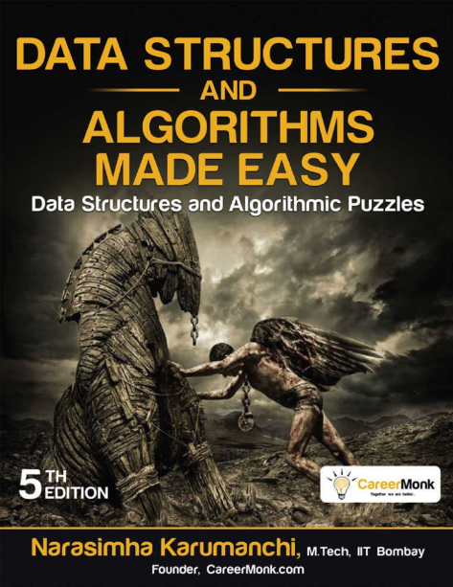

Литература
Страница курса
github.com/ivtipm/Data-structures-and-algorithms
У. Топп, У. Форд. Структуры данных в С++: Пер. с англ. – М.: ЗАО «Издательство БИНОМ», 816 с.
stepik.org/course/579/syllabus – Data Structures
Ахо А.В. Структуры данных и алгоритмы / А.В. Ахо, Д. Хопкрофт, Д.Д. Ульман. – Москва: Вильямс, 2003. – 384с..
Narasimha Karumanchi. Data structures and algorithms made easy, 2010
academy.yandex.ru/handbook/algorithms
ООП: https://github.com/VetrovSV/OOP
Черновик учебного пособия по С++ и ООП: raw.githubusercontent.com/VetrovSV/OOP/master/OOP_StudBook.pdf
Теория сложности

Slide 3
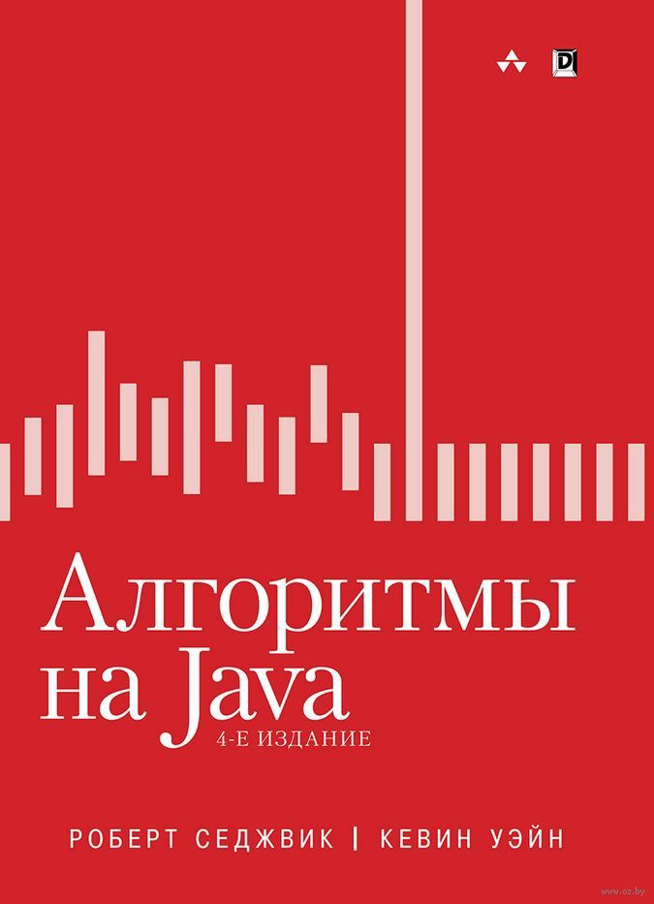
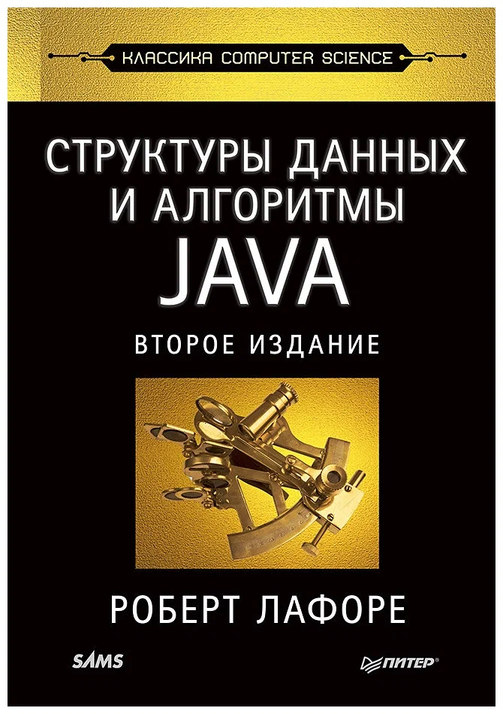
Литература. Алгоритмы на Java
или
Алгоритмы на Java
Роберт Седжвик, Кевин Уэйн
Последнее издание — 2019 г.
Структуры данных и алгоритмы в Java, Лафоре Р.

Slide 4
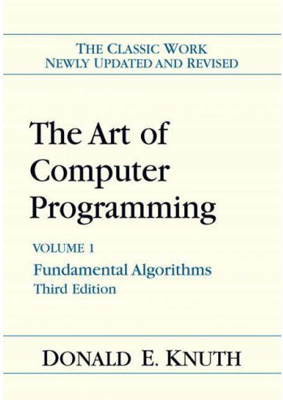
Литература. Посложнее
Том 1. Основные алгоритмы.
Глава 1. Основные понятия.
Глава 2. Информационные структуры.
Том 2. Получисленные алгоритмы.
Глава 3. Случайные числа.
Глава 4. Арифметика.
Том 3. Сортировка и поиск.
Глава 5. Сортировка.
Глава 6. Поиск.
Том 4. Комбинаторные алгоритмы.
Глава 7. Комбинаторный поиск.
Глава 8. Рекурсия.
Том 5. Синтаксические алгоритмы.
Глава 9. Лексикографический поиск.
Глава 10. Синтаксический поиск.
Том 6. Теория языков.
Том 7. Компиляторы.
Искусство программирования, Дональд Кнут
The Art of Computer Programming

Slide 5

Для тренировки
leetcode.com
Задачи, решённые на leetcode, могут быть учтены при выставлении зачёта

Slide 6
Содержание
Темы семестра
1. Сложность алгоритмов. Алгоритмы
2. Поиск и сортировка
2. Динамический массив. Списки
3. Стек и очереди
4. Строки
Продолжение следующем семестре:
Деревья
Понятие алгоритма (понятие, свойства, машина Тьюринга)
Эффективность алгоритмов (BigO, классы сложности, классы данных)
Подходы к созданию алгоритмов:
Рекурсия (основные понятия, примеры)
Жадные алгоритмы (примеры)
Динамическое программирование (мемоизация, табуляция, примеры)
Разделяй и властвуй (примеры, сортировка слиянием)
Ссылка на эти слайды:
docs.google.com/presentation/d/1ofbDxk9cbT4ABdCmGFqftz3u166DV1KkrJGU_Z7E6Kg/edit?usp=sharing

Slide 7
Что такое абстрагирование? Абстракция?
Инкапсуляция?
Класс? Из чего он состоит?
raw.githubusercontent.com/VetrovSV/OOP/master/OOP_1.1_classes.pdf

Slide 8
Алгоритмы

Slide 9
Алгоритм и его свойства
Алгоритм — это последовательность команд, в результате выполнения которых за конечное число шагов можно решить поставленную задачу.
Алгоритм должен описываться на формальном языке, исключающем неоднозначность толкования.
Запись алгоритма на формальном языке – программа.
Способы записи алгоритмов
На естественном языке;
Формально-словесный;*
Блок-схемный;
Псевдокод;
Структурные диаграммы;
Языки программирования.
* Формально-словесный способ – это задание инструкций с использованием математических символов и выражений в сочетании со словесными пояснениями.
см. раздел в книге Совершенный код
Стива Макконелла

Slide 10
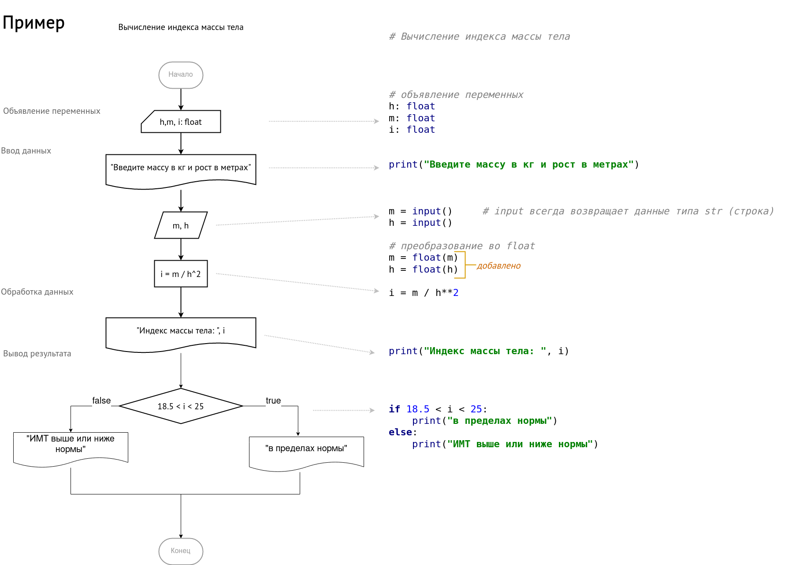
Блок-схема flowchart
app.diagrams.net –
draw.io > flowcharts
plantuml.com/activity-diagram-beta
plantuml – онлайн-приложения для построения диаграмм из текстового описания
* не все блоки стандартны

Slide 11
Алгоритм
Не для всех задач возможно создать алгоритмы их решения.
Чтобы сделать математически строгий вывод о невозможности построить алгоритм, надо иметь строгое (формальное) определение самого алгоритма.
Но понятие алгоритма относится к фундаментальным неопределяемым понятиям…
Понятие алгоритма заменили строго формализованными математическими моделями.
Среди самых известных
рекурсивные функции,
машины Тьюринга и
нормальные алгоритмы Маркова.

Slide 12
Теоретические подходы к построению строгого определения понятия алгоритма
1. Рассмотрением алгоритмов, позволяющих вычислить значение числовых функций, зависящих от целочисленных значений аргументов (вычислимые функции).
Понятие вычислимой функции не является строгим, как и понятие алгоритма. Однако, благодаря работам А.Черча, К.Геделя, С.Клини, была обоснована тождественность класса всюду определенных вычислимых функций с классом частично рекурсивных функций, который определяется строго.
Это позволило свести проблему алгоритмической разрешимости к доказательству возможности (или невозможности) построения рекурсивной функции, решающей задачу.

Slide 13
Теоретические подходы к построению строгого определения понятия алгоритма
2. Алгоритмические процессы – это процессы, которые может совершать соответствующим образом устроенная «машина».
Описаны в точных математических терминах довольно узкие классы машин, однако при этом было доказано, что посредством этих машин можно осуществить или имитировать все алгоритмические процессы, которые фактически когда-либо описывались математиками.
Данный подход развивался в работах Э.Поста и А.Тьюринга одновременно с упомянутым выше подходом. Доказательство алгоритмической разрешимости задачи сводится к доказательству существования машины, ее решающей.
3. Нормальный алгоритм Маркова (НАМ, марковский алгоритм)
youtube.com/watch?v=VNDVAXw-Ems – Машина Тьюринга

Slide 14

См. также – клеточные автоматы
habr.com/ru/post/273393

Slide 15
Теоретические подходы к построению строгого определения понятия алгоритма
Полнота по Тьюрингу — характеристика исполнителя – возможность реализовать на нём любую вычислимую функцию.
Для каждой вычислимой функции существует вычисляющий её элемент (например, машина Тьюринга) или программа для исполнителя, а все функции, вычисляемые множеством вычислителей, являются вычислимыми функциями (возможно, при некотором кодировании входных и выходных данных).
Большинство широко используемых языков программирования — тьюринг-полные

Slide 16
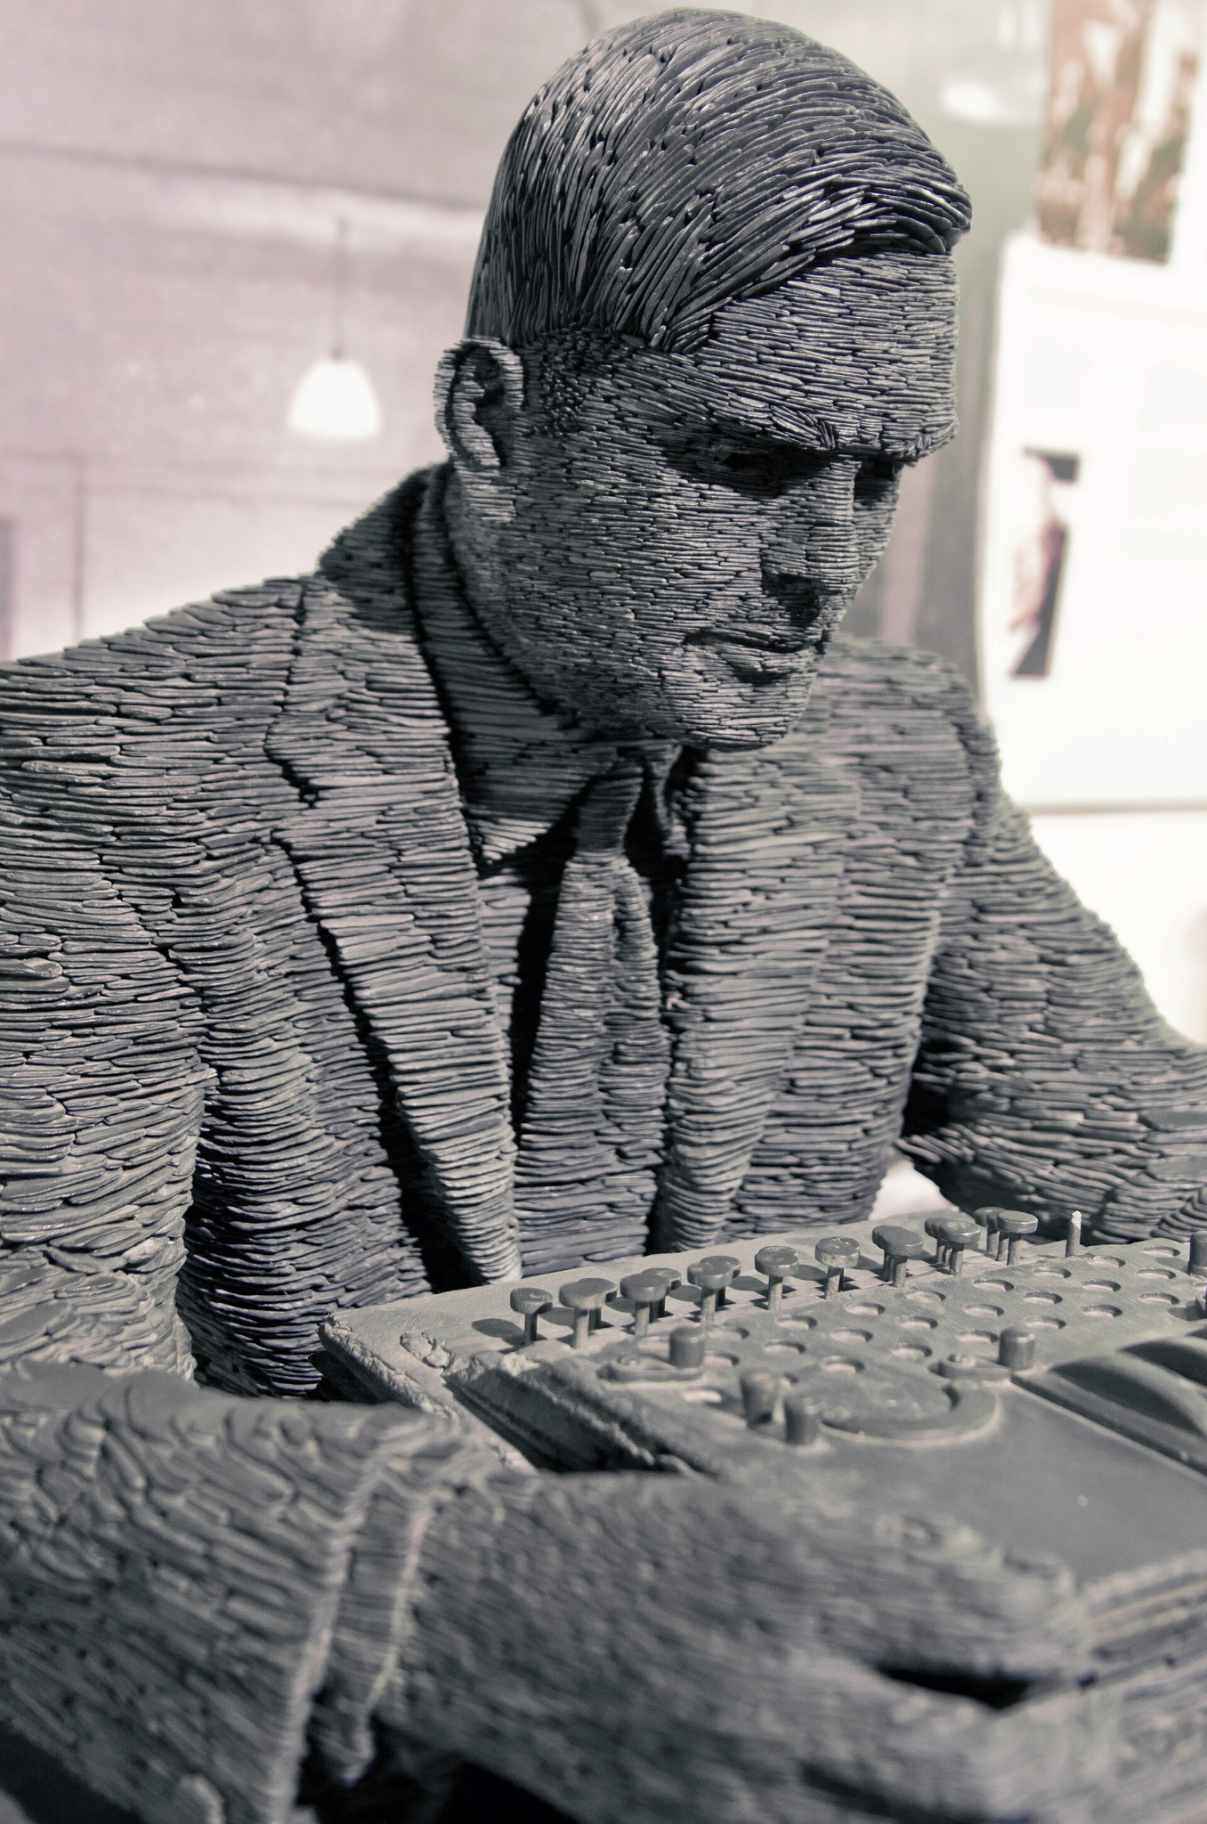
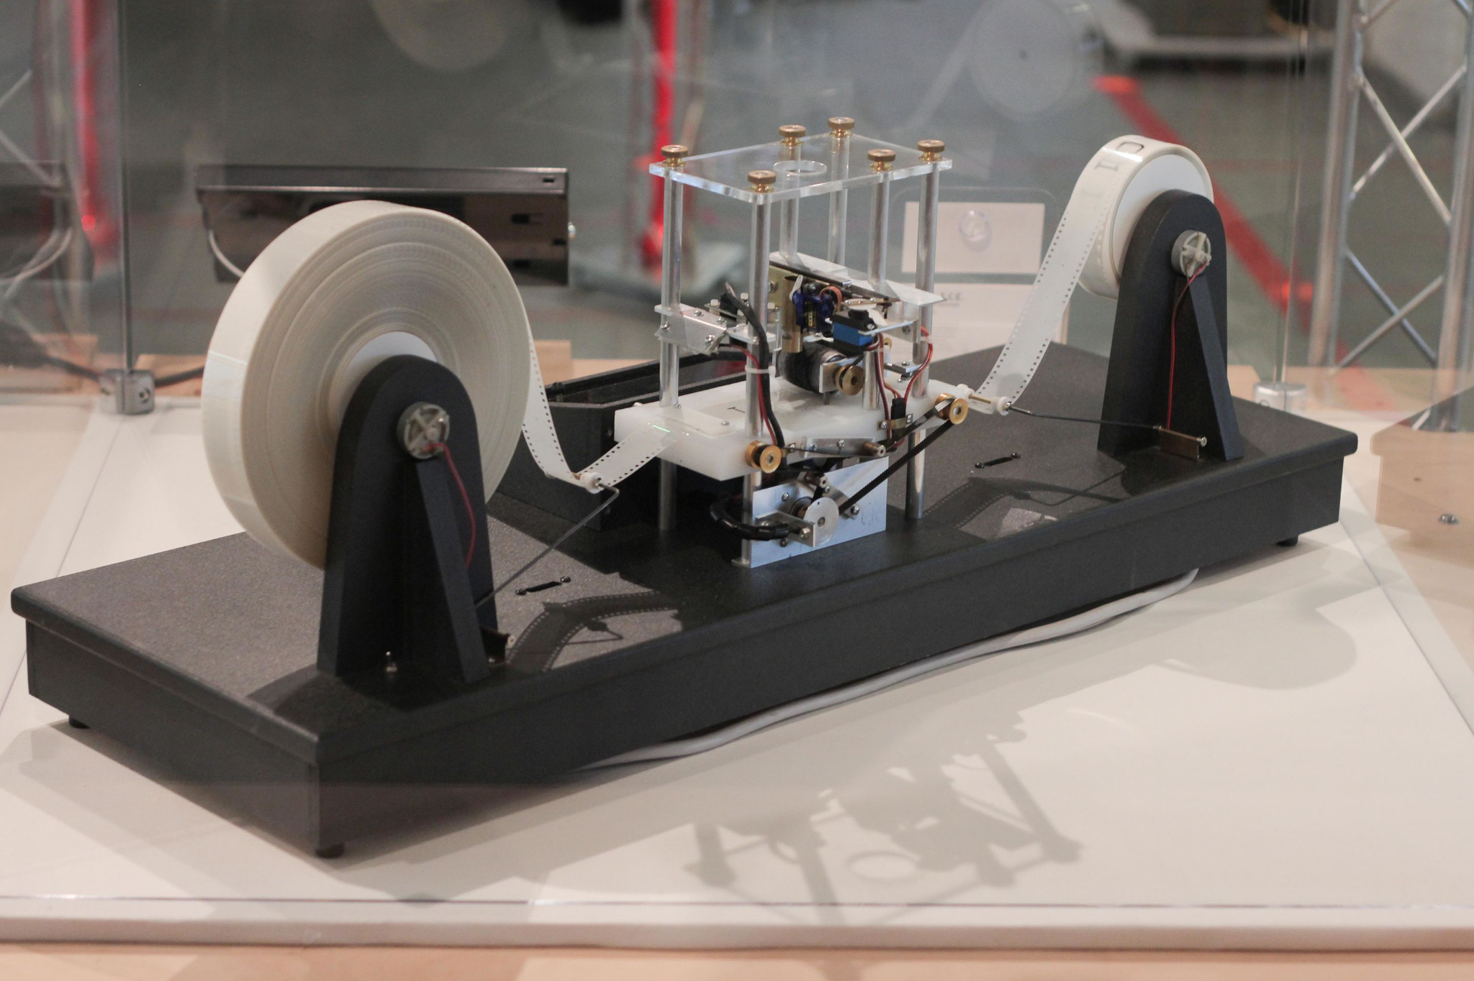
Машина Тьюринга

Slide 17
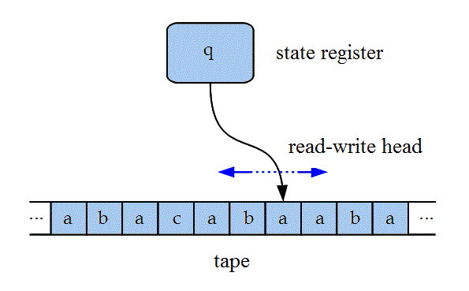
Машина Тьюринга
Машина Тьюринга — абстрактный исполнитель (абстрактная вычислительная машина). Предложена Аланом Тьюрингом в 1936 году для формализации понятия алгоритма.

Slide 18
Машина Тьюринга — это …
Бесконечная лента из ячеек
  ячейка может содержать символы некоторого конечного алфавита
  ячейка может содержать пустой символ
Управляющее устройство (головка чтения записи)
  может находится в одном из множества состояний
  множество состояний наперёд задано и конечно
  может перемещаться по лента, читать и записывать ячейки
  может менять своё состояние
Алгоритм – правила перехода (чтения, записи, перемещения, изменения состояния)

Slide 19
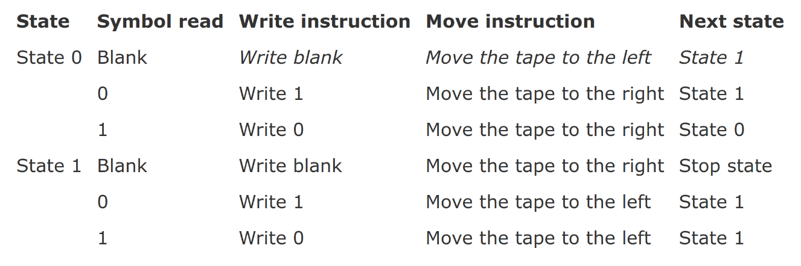
Правила
Состояние управляющего устройства
Что записать?
Куда сдвинуться?
Слудующее состояние
Состояние управляющего устройства
Прочитанный символ
Выполните несколько шагов по указанным правилам. Начните с пустой ленты, состояния 0

Slide 20
Алгоритм и его свойства
Дискретность. Процесс решения задачи разбит на последовательность отдельных шагов-команд, которые выполняются одна за другой. Только после завершения одной команды начинается выполнение следующей.
Понятность. Алгоритм должен содержать только те команды, которые известны исполнителю.
Детерминированность. Каждый шаг и переход от шага к шагу должны быть точно определены, чтобы его мог выполнить любой другой человек или механическое устройство. У исполнителя нет возможности принимать самостоятельное решение (алгоритм исполняется формально).
Конечность. Алгоритм заканчивает работу за конечное число шагов. Результат работы алгоритма также должен быть получен за конечное время. Можно расширить понятие алгоритма до понятия процесса, который по различным каналам получает данные, выводит данные и потенциально может не заканчивать свою работу.
Массовость. Алгоритм должен решать не одну частную задачу, а класс задач. Например, не имеет смысла строить алгоритм нахождения наибольшего общего делителя только для чисел 10 и 15.
О свойстве детерминированности
youtu.be/XgJJ9JXG7W0?feature=shared

Slide 21
Эффективность алгоритмов,
Time complexity

Slide 22
Измерение характеристик алгоритма
Для решений одной и той же задачи могут существовать несколько алгоритмов. Как сравнить их эффективность?
Затраченное время?
Зависит от характеристик компьютера и диспетчеризации ресурсов
См. также профилирование
Количество операций?
Зависит от языка программирования, способа записи алгоритма.
На низком уровне (ассемблер, машинный код) зависит от транслятора или компилятора, его настроек оптимизации, архитектуры процессора и поддерживаемого им набора инструкций

Slide 23
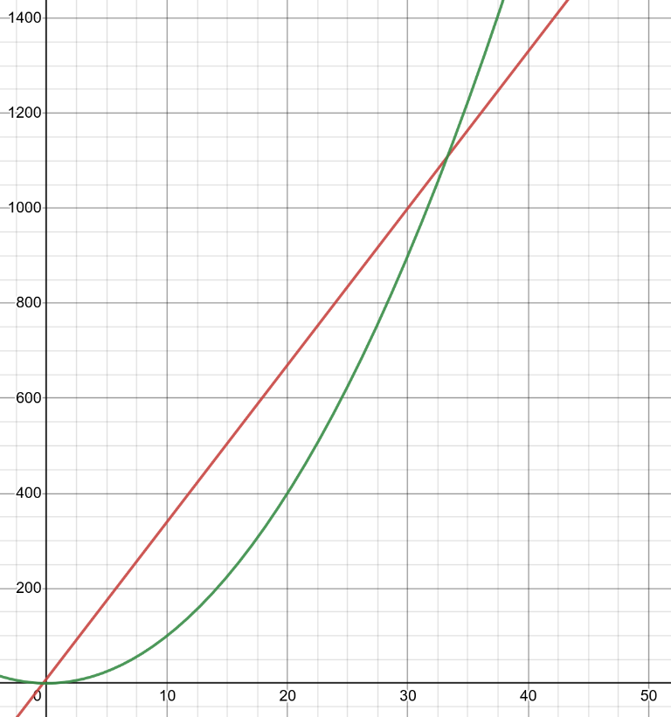
Оценка количества операций – функция от n
Будем описывать эффективность (~время выполнения) алгоритма не точным временем работы и количеством операций, а функцией F(n) показывающей зависимость количества операций от размер входных данных n.
Какой алгоритм быстрее?
1) F1(n) = 33n +10
2) F2(n) = n²
линейная сложность
квадратичная сложность
В данном случае корректнее сравнивать алгоритмы (функции), для некоторого достаточно большого n, после которого соотношение (больше или меньше) между значениями функции не меняется

Slide 24
Оценка количества операций
Будем описывать эффективность (~время выполнения) алгоритма не точным временем работы и количеством операций, а функцией F(n) с точностью до коэффициента, показывающей зависимость времени работы алгоритма от количества входных данных n.
Точность до коэффициента означает, что перед функцией можно поставить любой множитель c:
cF(n)

Slide 25
Важно не только количество данных
Аналогично и для оценки времени выполнения алгоритма традиционно приводят три функции для этих случаев. Для некоторых случаев функции могут совпадать.
Наихудший случай;
Наилучший случай;
Средний случай.

Slide 26
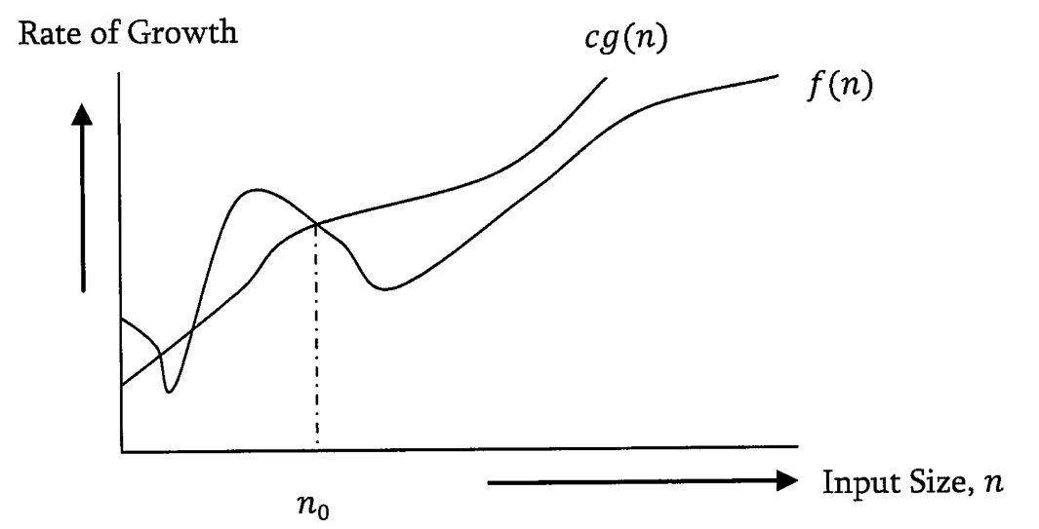



Big O – верхняя граница функции колич. операций
Big O – обозначение для верхней границы некоторой функции f(n).
Верхняя граница тоже определяется функцией. Назовём её g(n).
Верхней границей функции f(n) будем называть функцию g(n) такую, что при достаточно большом n >= n₀ и неком числе c функция f(n) никогда не превысит значение cg(n).
То есть
Аналогичная, но более короткая запись:
Для оценки времени работы алгоритмов обычно приводят только O ( g(n) )
Notes:
\exists n \ge n_0, c, f(n) \leq c \cdot g(n),

Slide 27
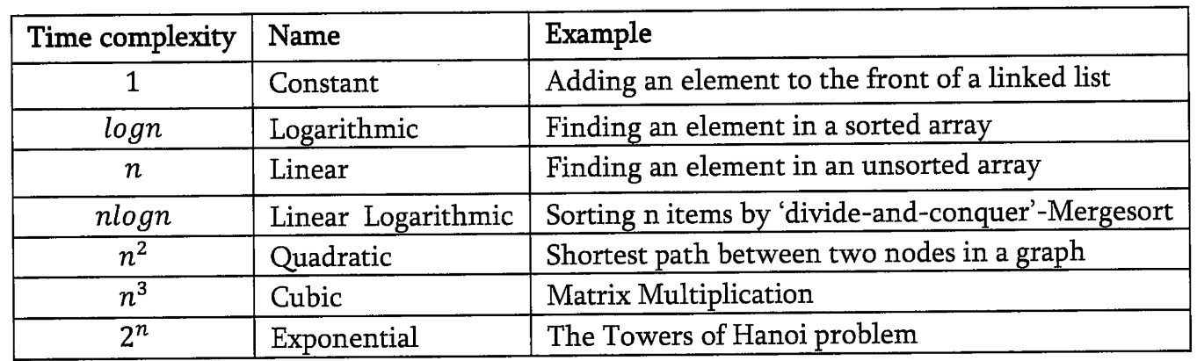
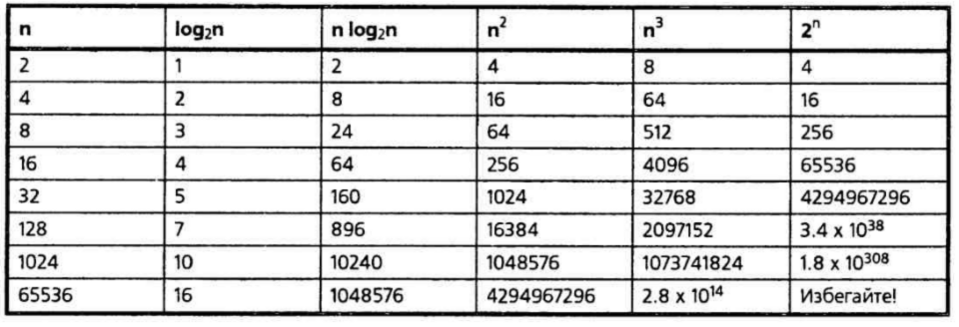
Классы сложности алгоритмов
Некоторые часто используемые функции
Сложность 2^{n} – одна из самых худших.
Увеличение данных на единицу увеличивает время работы в 2 раза.

Slide 28
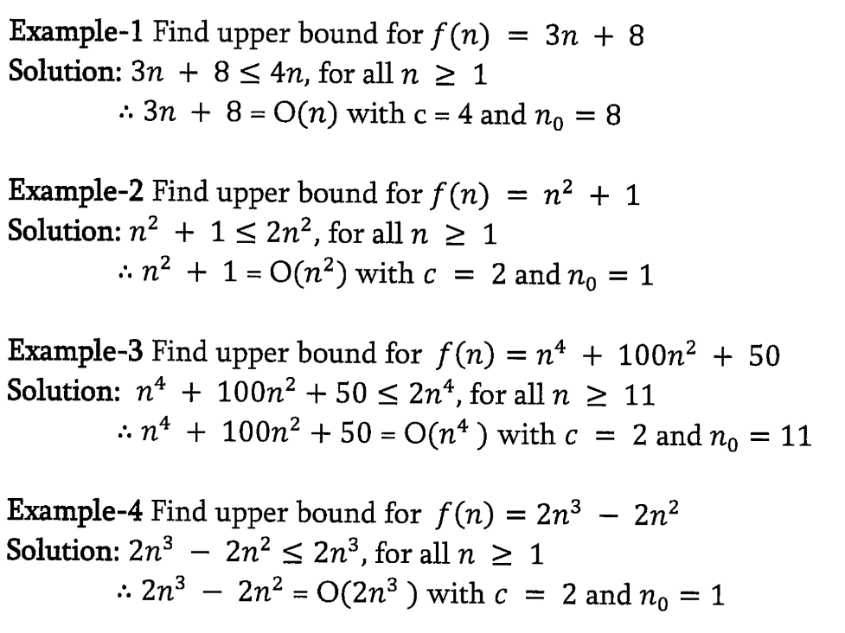
Big O – верхняя граница. Примеры
Big O выбирается с точностью до множителя (константы).
Если рассматриваемая функция f(n) есть сумма, то выбирается слагаемое, которое растёт быстрее всех с ростом n. Остальные, в том числе независимые от n, слагаемые отбрасываются.
Множители, не зависящие от n, тоже отбрасываются.
Разные функции могут иметь одинаковую верхнюю оценку.
Т.е. разница между функциями n и n+250 не существенна.
Подобрать верхнюю границу для f(n), минимально возможное c и n₀
wolframalpha.com/input?i=plot%28+3n+%2B8+%29%2C+plot%28+4n+%29 –
для построения графиков

Slide 29
Big O – верхняя граница. Примеры
wolframalpha.com/input?i=plot%28+3n+%2B8+%29%2C+plot%28+4n+%29 –
для построения графиков

Slide 30
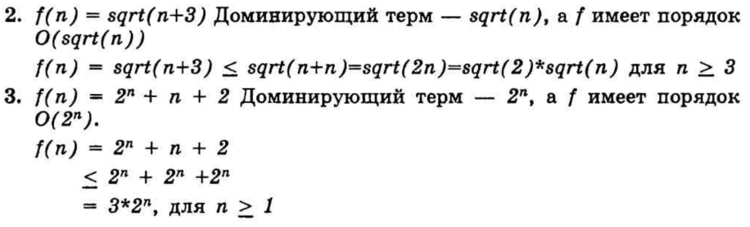
Big O – верхняя граница. Примеры
wolframalpha.com/input?i=plot%28+3n+%2B8+%29%2C+plot%28+4n+%29 –
для построения графиков

Slide 31
Big O – верхняя граница. Примеры
// executes 𝑛 times
for (i=1; i<=n; i++) {
m = m + 2; // constant time, c
}
for (i=1; i<=n; i++){
for (j=1; j<=n; j++){
k = k+1; //constant time c
}
}
Total time = 𝑐 × 𝑛 = 𝑂(𝑛)
c – константа
Total time = 𝑐 × 𝑛 × 𝑛 = 𝑂(𝑛²)
c – константа

Slide 32
Примеры
x = x +1; //constant time
// executed n times
for (i=1; i<=n; i++)
m = m + 2; //constant time
//outer loop executed n times
for (i=1; i<=n; i++){
//inner loop executed n times
for (j=1; j<=n; j++)
k = k+1; //constant time
}
if (length ( ) != otherStack.length() ){
return false; //then part: constant
}
else { // else: (const + const) * n
for (int n = 0; n < length( ); n++) {
// if : const + const (no else)
if (!list[n].equals(otherStack.list[n]))
//constant
return false;
}
}
считаются обе ветки if
𝑐₀ + 𝑐₁ 𝑛 + 𝑐₂ 𝑛² = 𝑂(𝑛²).
c₀ + c₁ + ( c₂ + c₃) * n = O(n)

Slide 33
Примеры
for (i=1; i<=n; ) {
i = i*2;
}
for (i=n; i<=1;) {
i = i/2;
}
i = 1, 2, 4, 8, …
т.е. 2^{i} = n
добавим логарифм в обе части уравнения чтобы найти число итераций
log₂( 2^{i} ) = log₂( n )
i log₂( 2 ) = log₂( n )
i = log₂( n )
Сложность алгоритма: O ( log₂n )

Slide 34
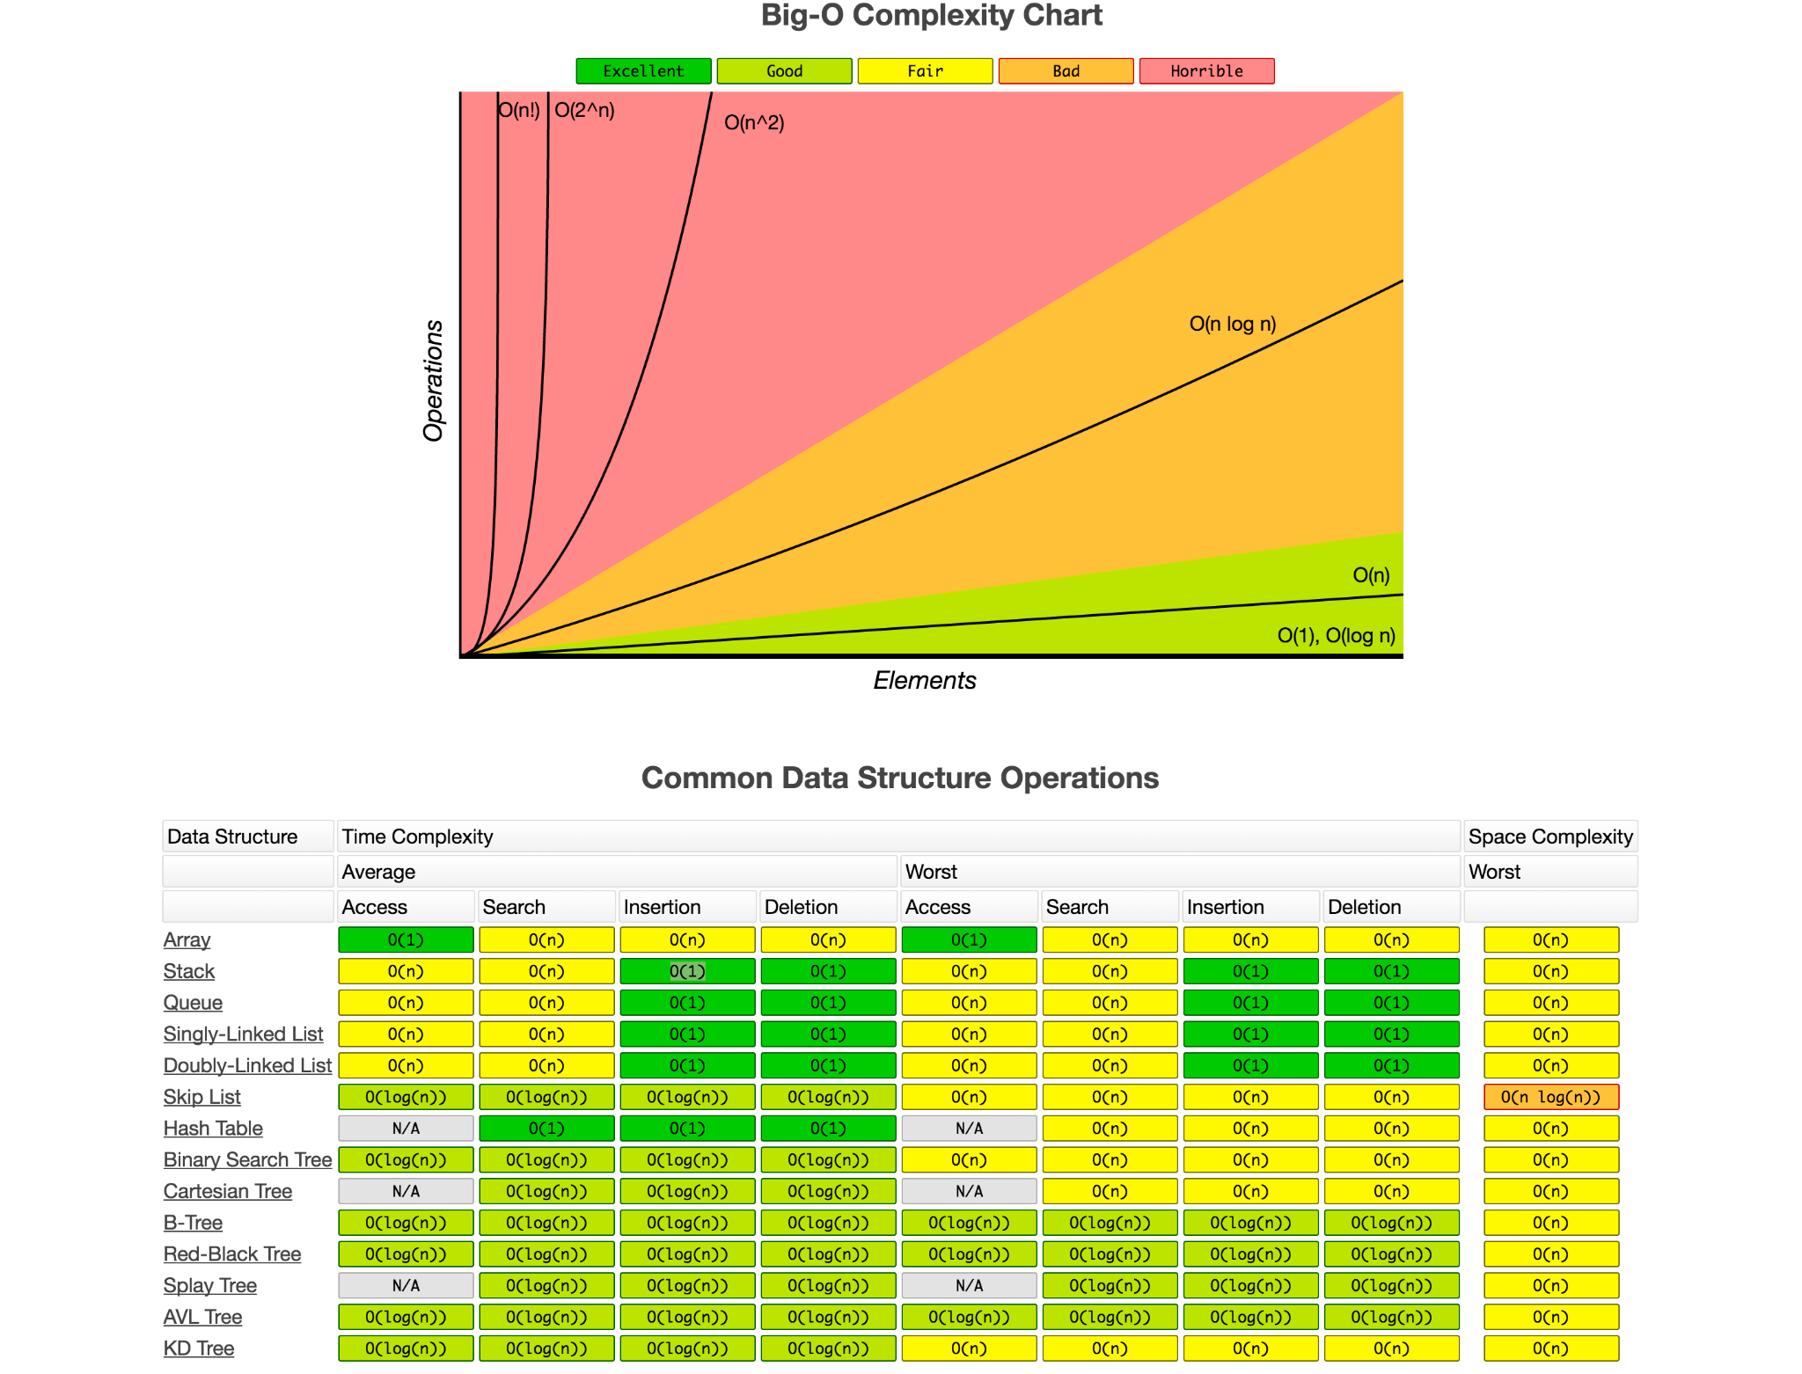
Графики типичных классов сложности алгоритмов

Slide 35
Примеры функций сложности алгоритмов

Slide 36
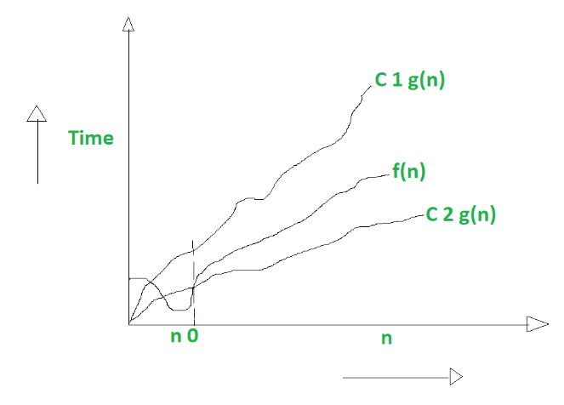
Три асимптоты
Помимо оценки O-большое (Big-O), определяющей асимптотическую верхнюю границу используют
Big-Ω – асимптотическая нижняя граница
Big-θ, см. рисунок

Slide 37
Важно не только количество данных
Время выполнения алгоритмов может отличаться в зависимости от порядка подачи данных.
Например:
  сортировка уже отсортированного массива в идеале должна занимать минимум времени
  а сортировка массива отсортированного в обратном порядке потребует максимально возможное число перестановок элементов.

Slide 38
Классы входных данных
Важно не только количество данных
Наихудший случай (worst case) – наиболее неудачное распределение данных для данной задачи, её решение требует максимально возможного числа операций.
Наилучший случай (best case)– наиболее удачное распределение данных, такое что требуется совершить минимум операций.
Например для сортировки уже отсортированного алгоритма не требуется совершать никаких операций.
Средний случай (average case). Чаще всего реализуется на практике.
Например для алгоритма последовательного поиска данных в массиве длинной n:
Наихудший случай — искомый элемент являются последним
Наилучший случай – искомой элемент – это первый элемент

Slide 39
Оценка затрат памяти, space complexity
Оценка затрат памяти – функция, описывающая зависимость между n – размером обрабатываемых данных и дополнительными затратами памяти алгоритма.

Slide 40
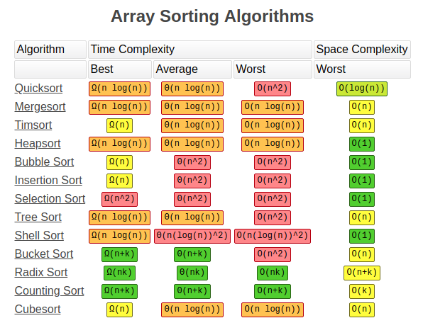

Slide 41
Примеры. O(n log n)
LARGEST-EMPTY-INTERVAL. Given n timestamps x1, …, xn on which copies of a file arrive at a server, what is largest interval when no copies of file arrive?
O(n log n) algorithm.
・Sort the array a.
・Scan the sorted list in order, identifying the maximum gap between
successive timestamps.

Slide 42
Примеры. O(n³)
Дан массив из n различных чисел.
Найти три таких числа a,b,c, что a+b+c = 0
Наивная реализация — перебор всех возможных троек имеет сложность O(n³)
Улучшенная реализация O(n²):
1. Сортировать массив
2. Для каждого элемента а_{i} массива, найти сумму пар элементов дающих -а_{i}
Лучшая известная реализация
O(n² / (log n / log log n)).

Slide 43
Другие способы измерения времени работы алгоритма
Переход от асимптотической сложности алгоритма к времени работы программной реализации.
1. Пооперационный анализ. Определяется трудоемкость (среднее время) всех элементарных операций (математические операции, обращение к элементам коллекции, проверка условия и т.п.)
2. Метод Гиббсона
3. Метод прямого определения среднего времени.
Непосредственное измерение времени. Алгоритм для данного n запускается несколько раз. Вычисляется среднее время работы.

Slide 44
Надёжность измерения времени
Время работы алгоритма порядка миллисекунд — не надёжный показатель эффективности алгоритма, из-за влияния других процессов и накладных расходов на исполнение.
Даже при многократном (1000 раз) запуске алгоритма с разными входными данными.
Например, бинарный поиск в массиве размера N:
N = 1; dt = 7 ms;
N = 5,001; dt = 5 ms;
N = 30,001; dt = 3 ms;
N = 155,001; dt = 2 ms;
N = 780,001; dt = 2 ms;
N = 3,905,001; dt = 2 ms;
N = 10,155,001; dt = 1 ms;
N = 100,780,001; dt = 3 ms;
В такое случае стоит
1. убедиться, что измеряется действительно средний случай,
2. по возможности увеличить N,
3. увеличить количество повторных измерений.
В этом примере (Java, массив из Integer) стоит увеличить количество повторных измерений на несколько порядков, т.к. объём оперативной не позволяет увеличить размер массива

Slide 45
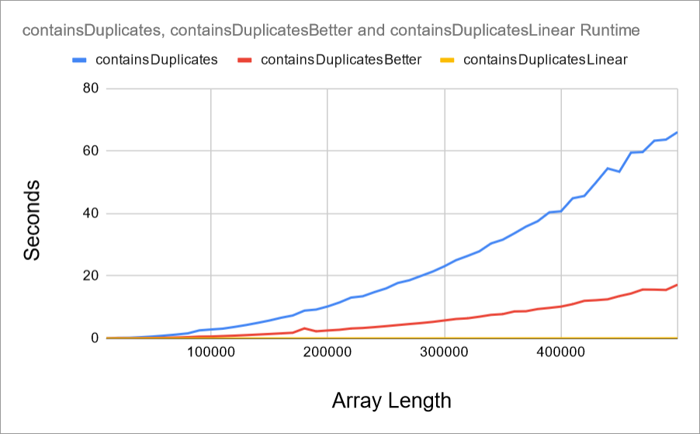
Пример графиков времени работы алгоритма в зависимости от размера входных данных
Время выполнения алгоритма в секундах
размер массива

Slide 46
Системное время и процессорное время
Процессорное время, CPU time — время, которое программа выполнялась на процессоре.
Системное время, Wall time — время измеренное по системным часам. Может быть больше чем процессорного. Программа, время работы которой измеряется, выполняется в ОС совместно с другими программами, делит с ними процессор.

Slide 47
GNU time
В GNU\Linux для измерения времени работы используется программа time
time <название программы>
Например, измерение времени работы программы
grep -E "pass=" flask.log
time grep -E "pass=" flask.log
Результат:
1.02s user – CPU time в режиме пользователя
0.22s system – CPU time в режиме пользователя
99% cpu — средняя загрузка CPU
1.241 total — wall time
Эта программа ищет в файле flask.log текст, соответствующий регулярному выражению, переданному после -E

Slide 48
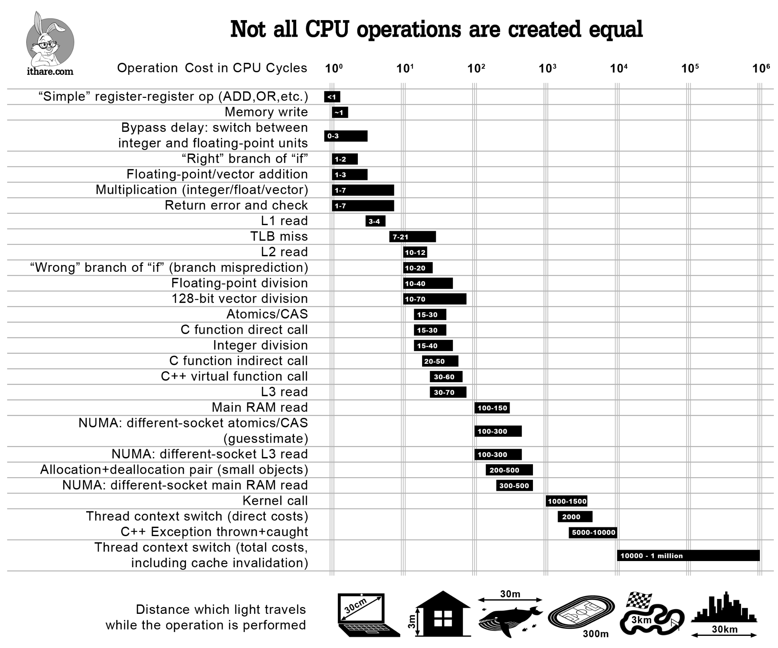
Буфер ассоциативной трансляции (translation lookaside buffer, TLB) — специализированный кэш центрального процессора, используемый для ускорения трансляции адреса виртуальной памяти в адрес физической памяти.
L1, L2, L3 – кэш-память процессора трёх уровней.
Сравнение с обменом (compare and set, compare and swap, CAS) — атомарная инструкция, сравнивающая значение в памяти с одним из аргументов, и в случае успеха записывающая второй аргумент в память.
NUMA —Non-Uniform Memory Access «неравномерный доступ к памяти» — архитектура организации компьютерной памяти несколькими процессорами, где каждый процессор обладает своим слотом памяти (быстрый доступ), но может обращаться и к слоту памяти другого процессора (медленнее).
ithare.com/infographics-operation-costs-in-cpu-clock-cycles/ (2016)

Slide 49
Вопросы
Как оценить эффективность алгоритма?
Объясните как определить BigO для функции и для алгоритма
Какие есть классы сложности алгоритмов?
Какие ещё асимптотические оценки, помимо BigO, используются?
Какие классы входных данных существуют?
Чем отличается худший случай от BigO?
Какая самая лучшая оценка BigO для алгоритма?
Какую сложность BigO имеет алгоритм вставки элемента в начала списка?
Вставки в начало динамического массива?

Slide 50
ToDo
Амортизационный анализ. Метод кредитов и метод потенциалов. Динамический массив и сливание двоичных куч

Slide 51
Рекурсия
Recursion

Slide 52
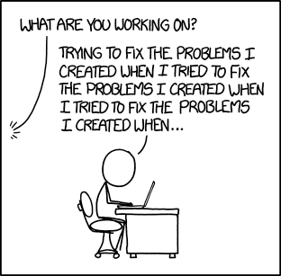
Рекурсия

Slide 53
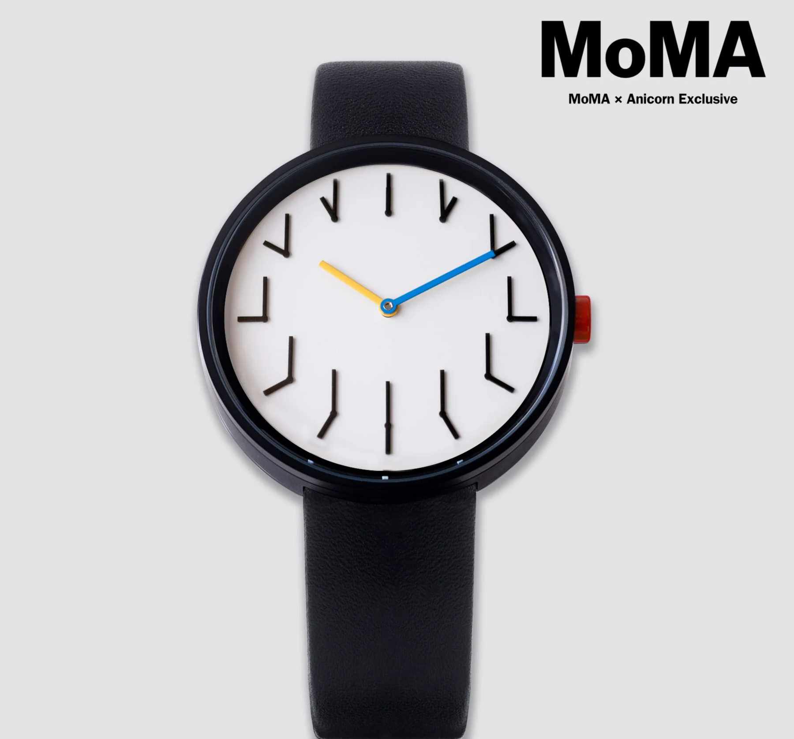

Slide 54


Slide 55
Рекурсия
Рекурсия (в программировании) — вызов функции из неё же самой, непосредственно (простая рекурсия) или через другие функции (сложная или косвенная рекурсия).
Количество вложенных вызовов функции или процедуры называется глубиной рекурсии.
База рекурсии — аргументы, для которых значения функции определены (элементарные задачи).
Шаг рекурсии — способ сведения задачи к более простым
Рекурсивная функция:
void foo( аргументы ){
if ( аргументы = база рек. )
// терминальная ветвь
// завершение рекурсии
// (возврат результата)
else
// рекурсивная ветвь,
// вызов функции
}

Slide 56
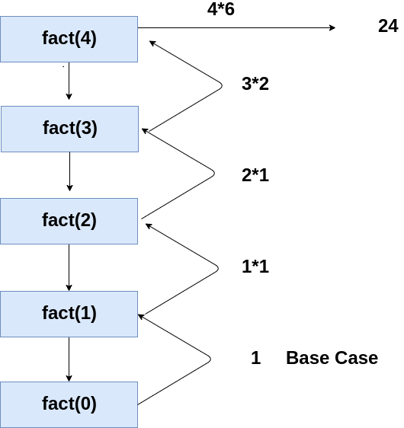
Факториал
int fact(int n) {
if(n == 0) return 1;
return n*fact(n-1);
}
Рекурсивные вызовы — прямой ход
База?
n = 0
Рекурсивная ветвь?
return n*fact(n-1)
Терминальная ветвь?
return 1;
Обратный ход
Возврат значений, начиная с самого последнего вызова

Slide 57
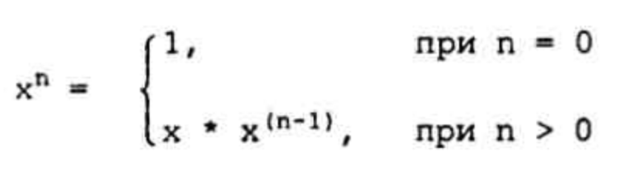
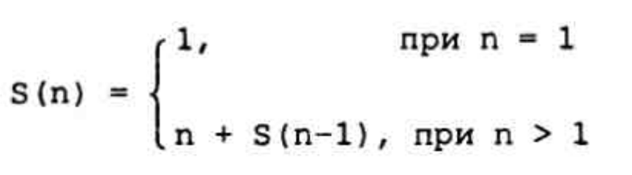
Другие примеры

Slide 58
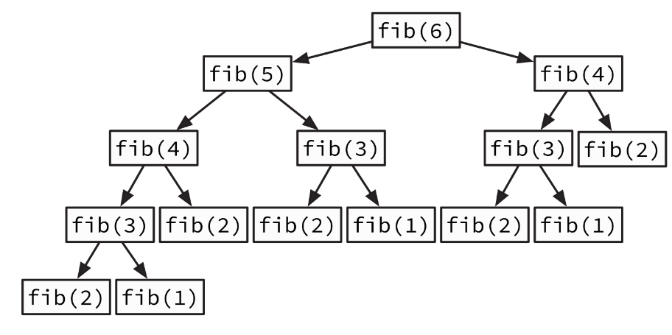
Числа фибоначчи
Как выглядит рекурсивный алгоритм вычисления чисел Фибоначчи?

Slide 59
Как выглядит рекурсивный алгоритм проверки строки на палиндром?

Slide 60
Зачем использовать рекурсивные алгоритмы?
Рекурсивные алгоритмы как правило проще и короче чем итеративные, т.к. решают задачу разделяя её на подобные себе подзадачи.
Некоторые виды рекурсии могут быть автоматически преобразованы в итеративные алгоритмы компиляторами.

Slide 61
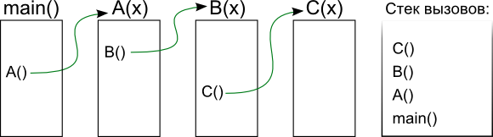
Переполнение стека (stack overflow)
Стек вызовов (call stack) — LIFO-стек, хранящий информацию для возврата управления из подпрограмм (процедур, функций) в программу (или подпрограмму, при вложенных или рекурсивных вызовах).
Помимо адресов возврата стек вызовов сохраняет аргументы функции, её локальные переменные.
LIFO = Last In First Out
Показаны только функции, опущена информация о локальных переменных и аргументах функций

Slide 62
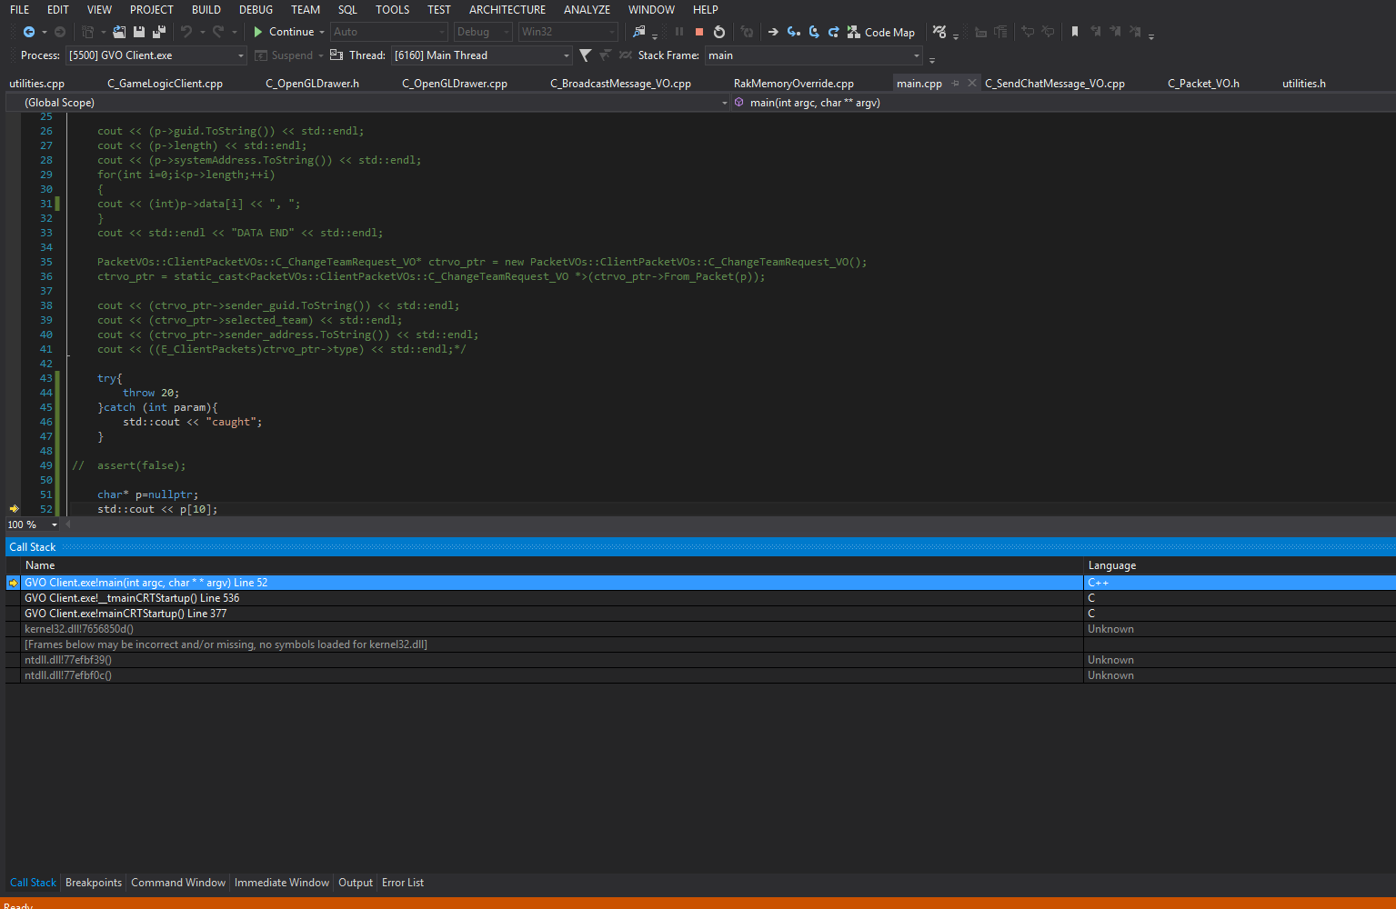

Slide 63
Хвостовая рекурсия
Хвостовая рекурсия — частный случай рекурсии, при котором любой рекурсивный вызов является последней операцией перед возвратом из функции.
Подобный вид рекурсии может быть легко заменён на итерацию путём формальной и гарантированно корректной перестройки кода функции. Это реализована во многих оптимизирующих (все современные) компиляторах.
В некоторых функциональных языках программирования спецификация гарантирует обязательную оптимизацию хвостовой рекурсии.
// простая рекурсия
int fact(int n) {
if(n<=1) return 1;
return n*factorial(n-1);
}
не хвостовая рекурсия, т.к. последняя операция – умножение, а не исключительно рекурсивный вызов

Slide 64
Хвостовая рекурсия
Избавимся от умножения возвращаемого значения, добавим отдельный параметр для хранения результата между вызовами
uLong fact_tail(uLong n, uLong acc = 1){
if (n <= 1) return acc;
else return fact_tail(n - 1, acc * n);
}
// вызов
fact_tail( 5 ); // -> 120
// простая рекурсия
int fact(int n) {
if(n<=1) return 1;
return n*factorial(n-1);
}

Slide 65
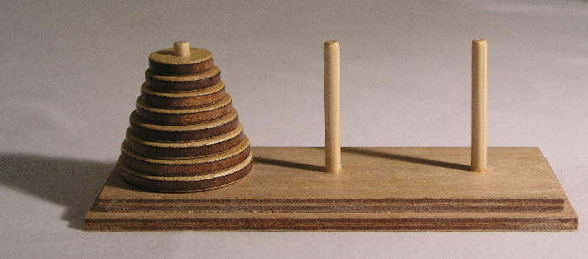
Ханойские башни
Изначально диски расположены на левом стержне (стержень 1), самый большой диск находится внизу.
Диски в игре перемещаются по одному со стержня на стержень. Диск можно надеть на стержень, только если он пустой или верхний диск на нём большего размера, чем перемещаемый.
Цель — перенести все диски со стержня 1 на стержень 3
education.yandex.ru/handbook/algorithms/article/rekursivnye-algoritmy — пример решения задачи для трёх дисков, разбор алгоритма
Notes:
Перенести башню из n−1 диска на 2-й стержень.
Затем переносим самый большой диск на 3-й стержень, и рекурсивно решаем задачу «перенеси башню из n−1 диска на 3-й стержень

Slide 66
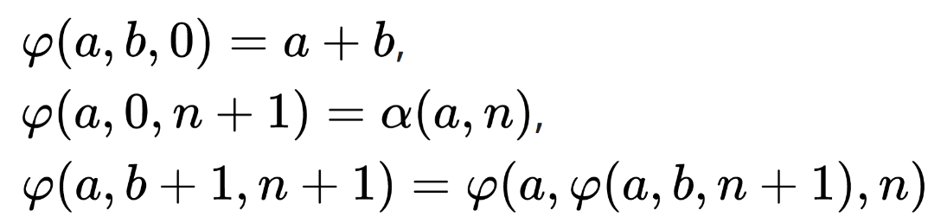
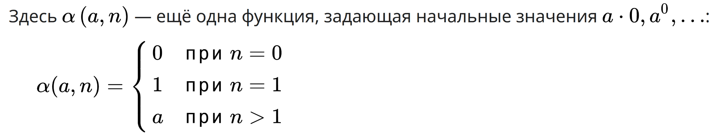
Функция Аккермана
Подробнее

Slide 67
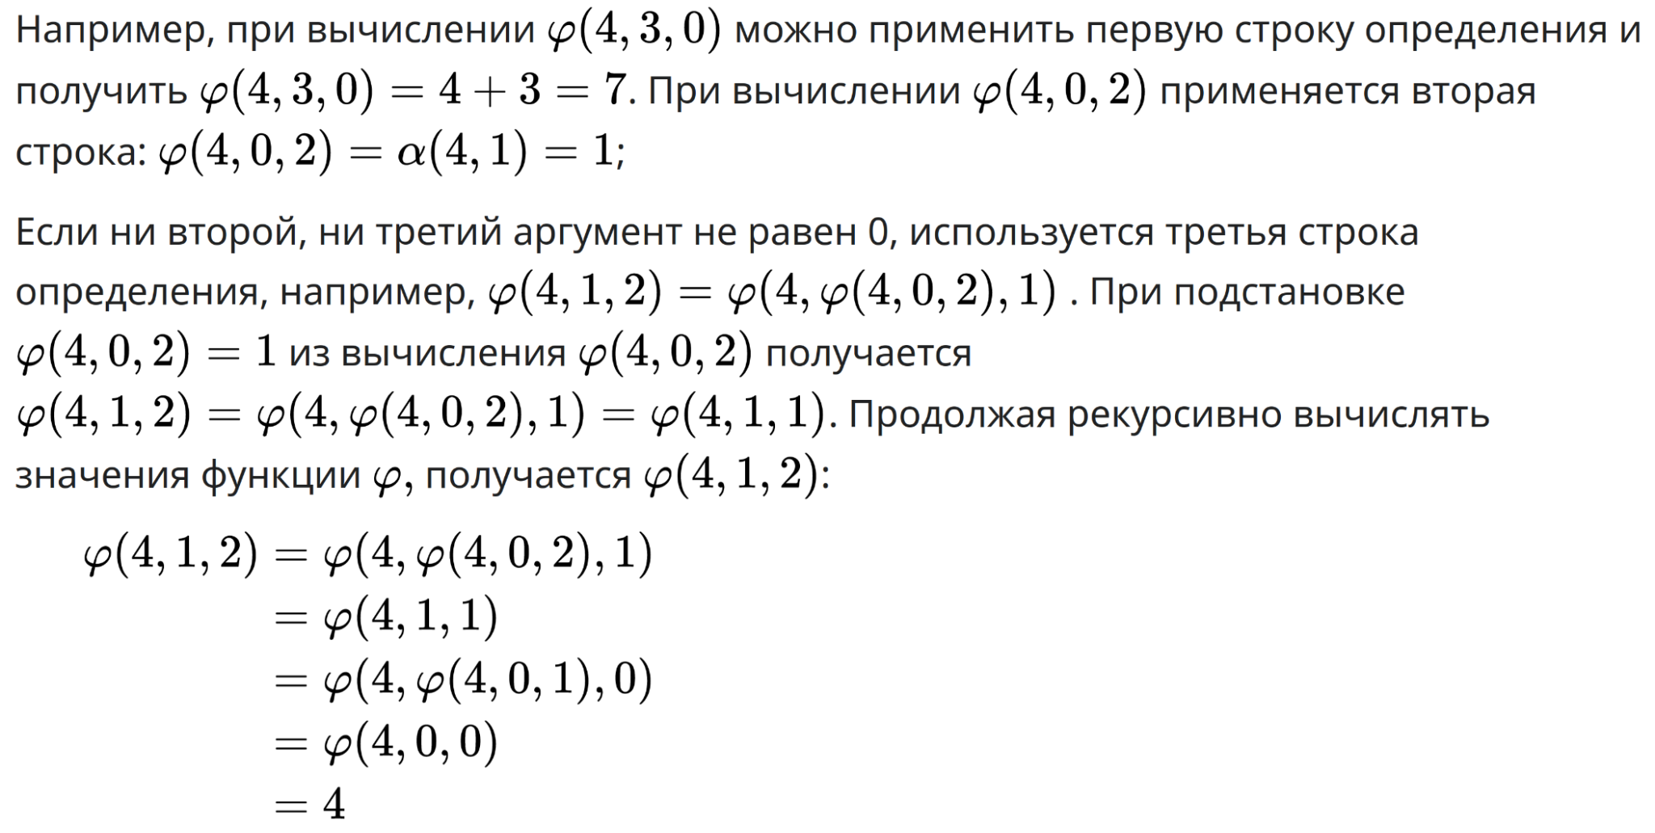
Функция Аккермана
Подробнее

Slide 68
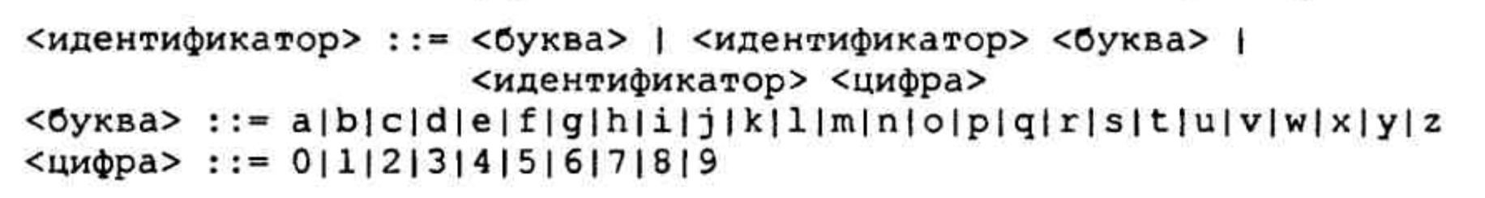
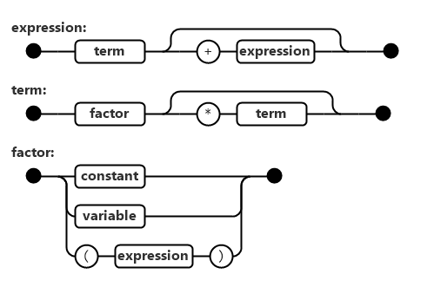
Рекурсивными могут быть, например способы описания синтаксиса языка через форму Бэкуса — Наура или синтаксическую диаграмму.
Рекурсивное определение понятия выражение (expression)

Slide 69

Рекурсивным может быть алгоритм обхода лабиринта

Slide 70
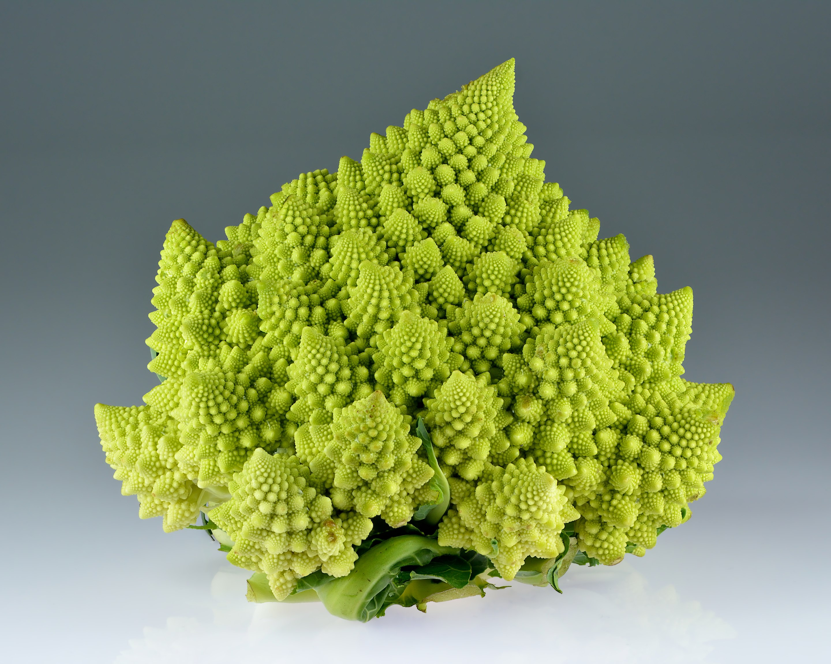
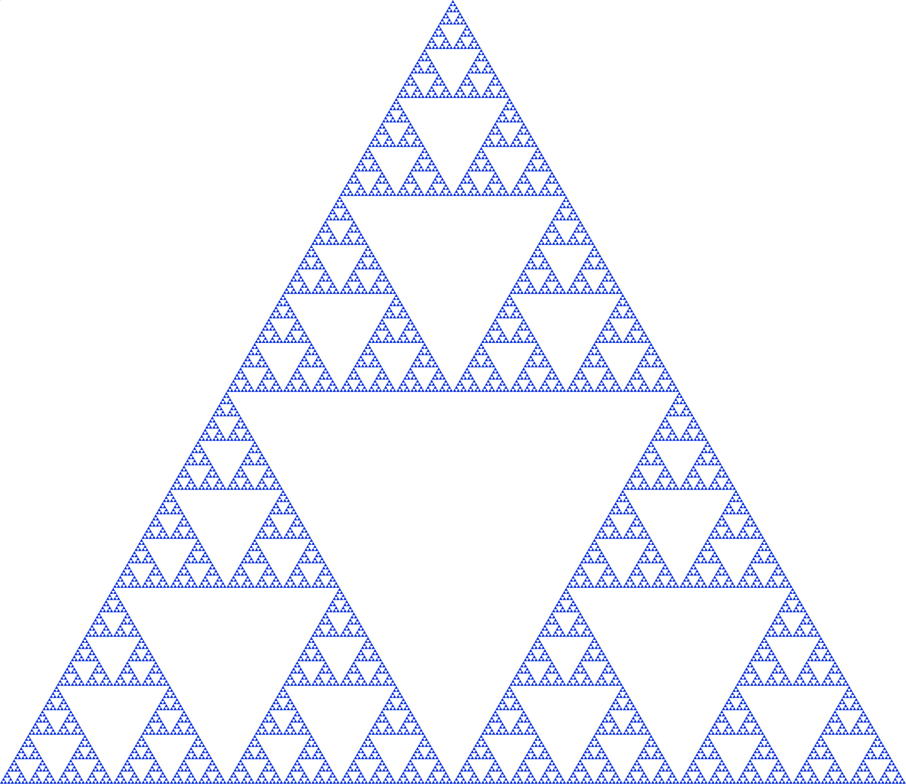
Другие примеры

Slide 71
Кэш и двойная рекурсия в Python
from functools import lru_cache
@lru_cache(maxsize=None)
def fib(n):
if n <= 0:
return None
elif n in [1, 2]:
return 1
else:
return fib(n-2) + fib(n-1)
def fib(n):
if n <= 0:
return None
elif n in [1, 2]:
return 1
else:
return fib(n-2) + fib(n-1)
# вычислить первые n чисел Фибоначчи
for i in range(1,42):
print(fib(i))
# 49 secends
# вычислить первые n чисел Фибоначчи
for i in range(1,42):
print(fib(i))
# < 0.0 seconds

Slide 72
См. также
Приёмы программирования и подходы к использованию рекурсии в функциональной парадигме программирования.
Scala, Haskel – языки поддерживающие функциональную парадигму.
Элементы функционального программирования есть и в Python.

Slide 73
Некоторые виды алгоритмов

Slide 74
Как придумывать алгоритмы?
Создание алгоритмов – творческий процесс.
Но можно использовать несколько популярных техник, которые могут помочь
Полный перебор (метод грубой силы, brute force) + оптимизация
Метод ветвей и границ (branch and bound, BnB)
Поиск с возвратом, бэктрекинг (backtracking)
Жадный алгоритм (greedy algorithm)
Динамическое программирование (dynamic programming)
Разделяй и властвуй (divide and conquer)
Рекурсия (recursion)
…

Slide 75
Жадные алгоритмы
Greedy algorithms

Slide 76
Жадный алгоритм
Жадный алгоритм — алгоритм, заключающийся в принятии локально оптимальных решений на каждом этапе, допуская, что конечное решение также окажется оптимальным.
Создавать жадные алгоритмы просто.
Но этот подход не гарантирует корректного решения задачи.
Доказательство корректность жадного алгоритма не всегда простое.
Задачу можно решать жадным алгоритмом, если
1. Выполняется принцип оптимальности подзадач
2. Выполняется принцип жадного выбора
education.yandex.ru/handbook/algorithms/article/zhadnye-algoritmy – Яндекс образование. Основы алгоритмов. Жадные алгоритмы

Slide 77
Принцип оптимальности для подзадач
Если есть оптимальное решение для некоторой подзадачи, которая возникает в процессе решения задачи, то именно его нужно использовать для решения задачи в целом.
Оптимальное решение подзадачи, в данном случае, будем называть безопасным шагом.

Slide 78
Принцип жадного выбора
Принцип жадного выбора — последовательность локально оптимальных выборов даёт глобально оптимальное решение. В типичном случае доказательство оптимальности следует такой схеме:
1. Доказывается, что жадный выбор на первом шаге не закрывает пути к оптимальному решению: для всякого решения есть другое, согласованное с жадным выбором и не хуже первого.
2. Показывается, что подзадача, возникающая после жадного выбора на первом шаге, аналогична исходной.
3. Рассуждение завершается по индукции

Slide 79
Пример. Максимальное число
Дан набор цифр A1, A2, …, An
Задача: составить из цифр наибольшее число.
Например, даны цифры: 3 5 9 1 0 3
Будем выбирать сначала наибольшие цифры, т.е. на каждом этапе делать жадный выбор
9 5 3 3 1 0
Получим 953’310

Slide 80
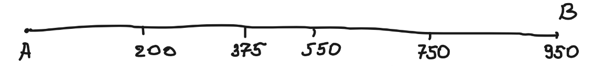
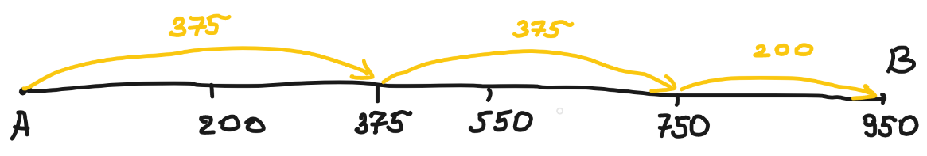
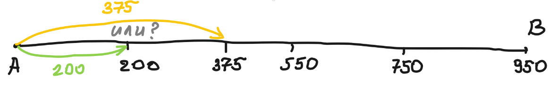
Пример. Планирование пути, заправки
Автомобиль может проехать 400 км без заправки.
Нужно спланировать маршрут до т. B так, чтобы заезжать на заправки как можно меньше раз. Заправки отмечены километрами.
Возможен ли вариант когда жадный выбор вообще не дает решения?
Будет ли жадный алгоритм давать оптимальное решение?

Slide 81
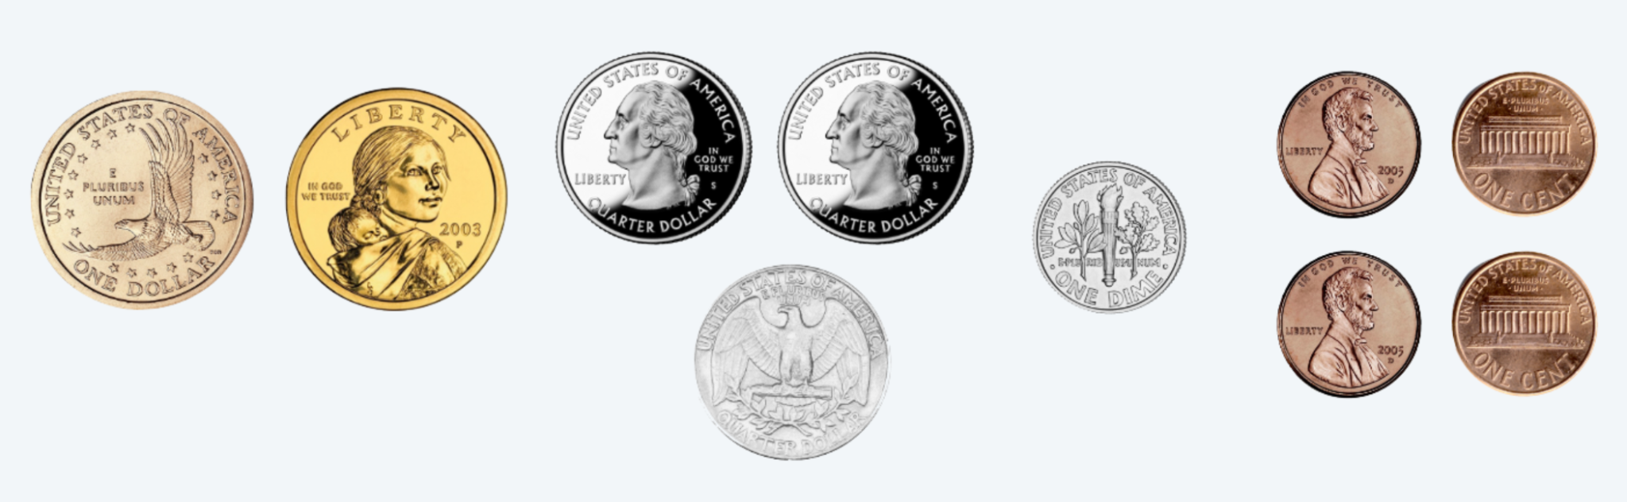
Пример. Задача Размен
Дан набор монет номиналом 1, 5 (никель), 10 (dime), 25 (четвертак), 100 центов.
Нужно дать сдачу в X (может быть > 100) центов наименьшим количеством монет.
Жадный алгоритм:
Сначала определить количество монет большого номинала,
потом, если сумма X не получилась, перейти к следующему меньшему номиналу.

Slide 82
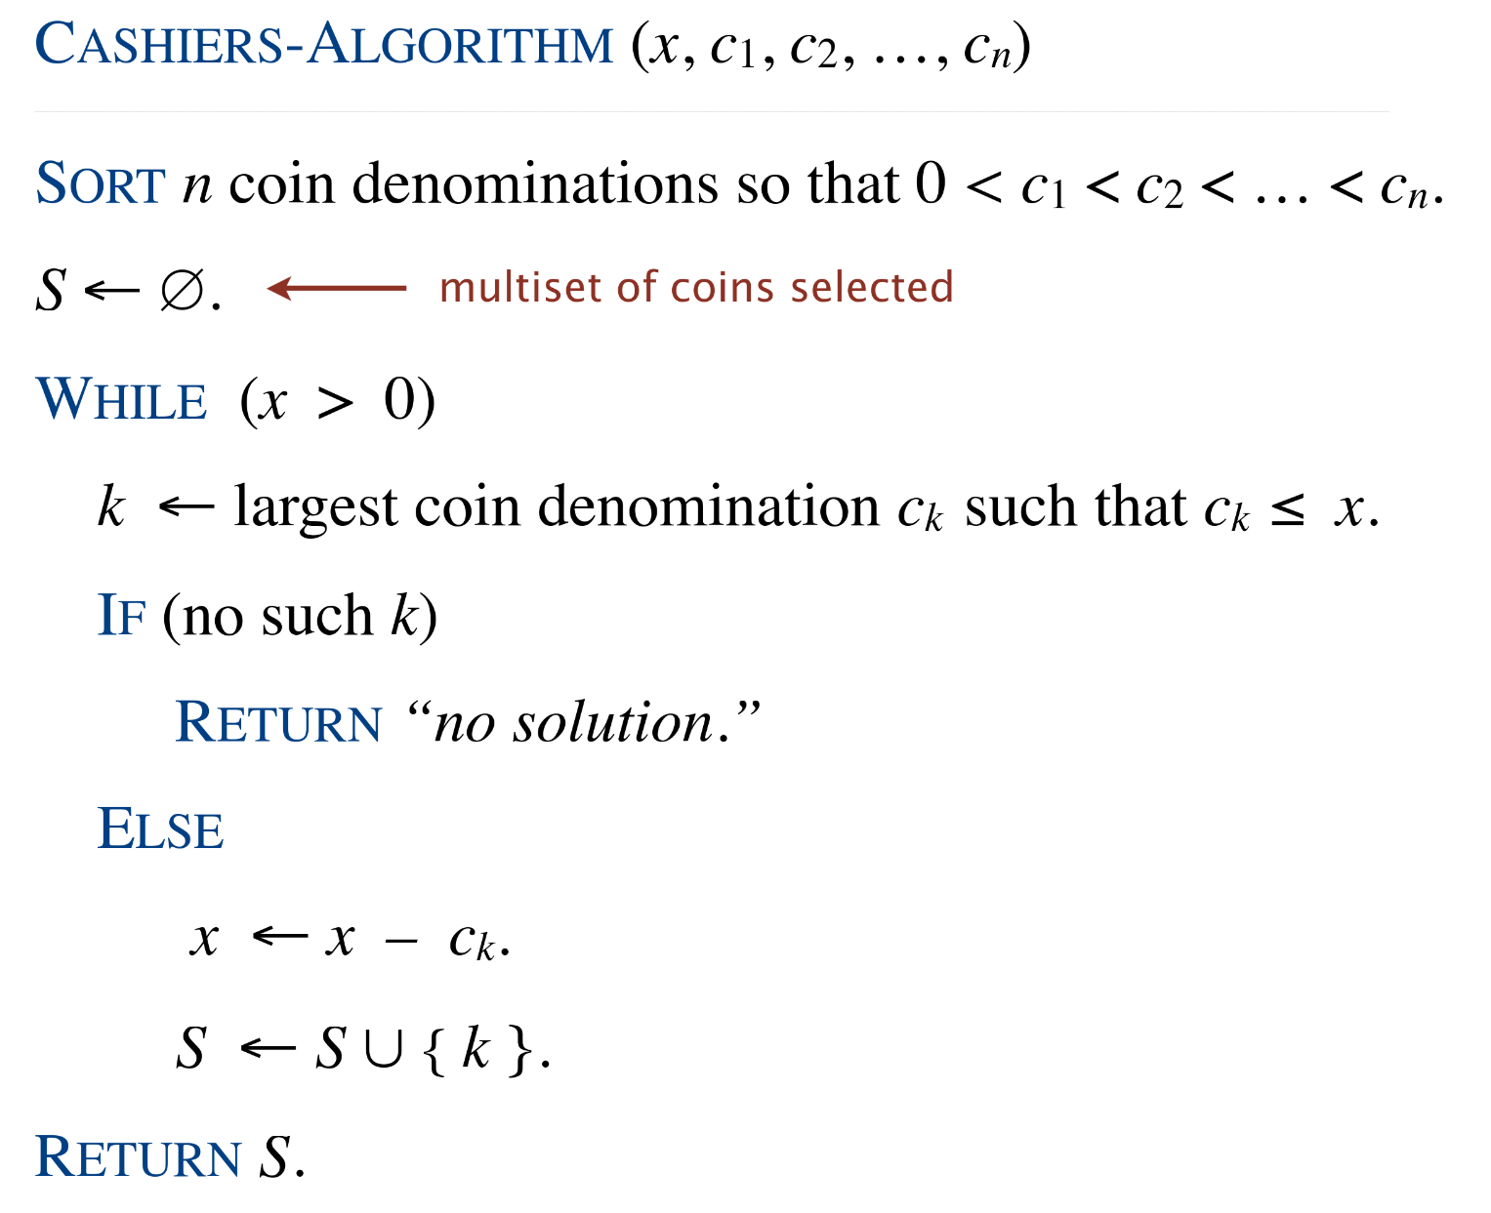
Пример. Задача Размен
Как выдать 34¢?
Как выдать $2.89?
Доказано, что жадный алгоритм даёт оптимальное решение для номиналов: 1, 5, 10, 25, 100
.cs.princeton.edu/~wayne/kleinberg-tardos/pdf/04GreedyAlgorithmsI.pdf

Slide 83
Докажем, что для каждого положительного целого M числа существует оптимальный способ выдать сдачу с M, который использует как минимум одну монету с номиналом D, где D — самое большое число из 1,3,5, не превышающее M.
Рассмотрим несколько примеров.
В каждом из примеров выбираем оптимальное решение (то есть конкретную сдачу с M) и преобразовываем его так, что количество монет не увеличивается и содержит как минимум одну монету с номиналом D. Мы также получаем оптимальный способ выдать сдачу с M, который содержит монету D, если начинаем с оптимального подхода к сдаче M.
.
. В этом случае , и единственный способ выдать сдачу с — это использовать
монет номиналом 1.
. В таком случае . Безусловно, любая сдача с money будет состоять только из монет с номиналами 1 и 5. Если в неё не входит монета с номиналом 5, то входят как минимум пять монет номиналом 1 (так как
). Заменив их на одну монету номиналом 5, мы улучшим это решение.
. В таком случае . Рассмотрим способ выдать сдачу с и предположим, что в нём не используется монета номиналом 10. Простое, но важное замечание: сумма некой подгруппы использованных монет — 10. Это можно продемонстрировать, рассмотрев количество монет номиналом 5 в данном решении: если таких монет нет, тогда есть как минимум десять монет номиналом 1, и мы заменяем их на одну 10; если есть лишь одна монета номиналом 5, тогда есть как минимум пять монет по 1, и мы снова заменяем все монеты на одну монету номиналом 10; если есть хотя бы две монеты по 5, тогда их снова можно заменить.

Slide 84
1 <= M < 5.
Единственный способ выдать сдачу с M— это использовать M монет номиналом 1.
5 <= M < 10.
Тогда D=5. Любая сдача с M будет состоять только из монет с номиналами 1 и 5. Если в неё не входит монета с номиналом 5, то входят как минимум пять монет номиналом 1. Заменив их на одну монету номиналом 5, мы улучшим это решение.
10 <= M.

Slide 85
3. 10 <= M.
Тогда D = 5.
Рассмотрим способ выдать сдачу с M и предположим, что в нём не используется монета номиналом 10. Простое, но важное замечание: сумма некой подгруппы использованных монет — 10. Это можно продемонстрировать, рассмотрев количество монет номиналом 5 в данном решении: если таких монет нет, тогда есть как минимум десять монет номиналом 1, и мы заменяем их на одну 10; если есть лишь одна монета номиналом 5, тогда есть как минимум пять монет по 1, и мы снова заменяем все монеты на одну монету номиналом 10; если есть хотя бы две монеты по 5, тогда их снова можно заменить.

Slide 86
Задача Размен. Антипример?
Могут ли существовать такие номиналы, что жадный алгоритм будет работать не оптимально?
Как при номиналах 1, 3, 4 жадный алгоритм разменяет 6 центов?
Тремя монетами 4+1+1,
хотя это возможно сделать всего лишь двумя 3+3

Slide 87
Задача Размен. Антипример?
Могут ли существовать такие номиналы, что жадный алгоритм вообще не будет работать?
7, 8, 9
15 = 9 + ?
Но решение существует: 15 = 7+8

Slide 88
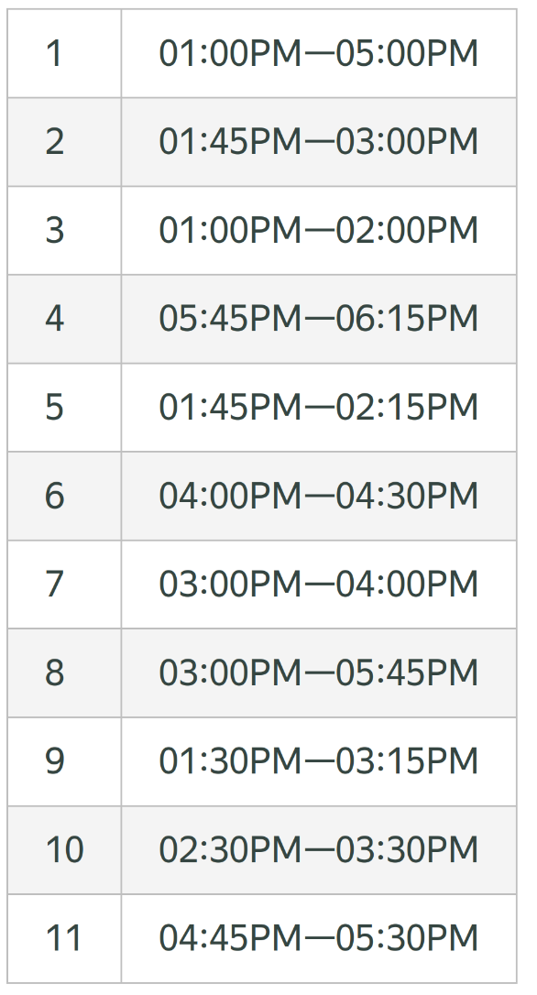
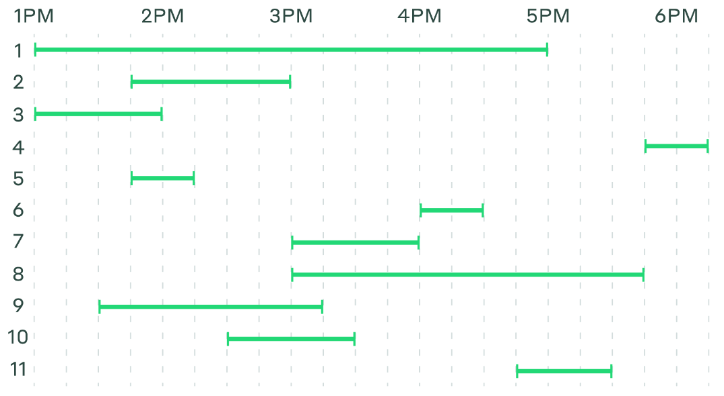
Задача Бронирование переговорной комнаты
Дается несколько временных отрезков, и нужно выбрать как можно больше отрезков таким образом, чтобы ни один из них не пересекался с другим (отрезки пересекаются, если у них есть общая точка)
Заявки на бронирование
Данные можно представить в более удобном для изучения виде

Slide 89
Задача Бронирование переговорки
Вариант решения 1:
выбрать самый короткий отрезок, удалить пересекающиеся отрезки и повторить данное действие

Slide 90
Lecture j starts at sj and finishes at fj.
・Goal: find minimum number of classrooms to schedule all lectures
so that no two lectures occur at the same time in the same room.

Slide 91
Задача о рюкзаке
Вор пробрался на склад, в котором хранятся три вещи весом 10 кг, 20 кг и 30 кг и стоимостью 60, 100 и 120 тысяч рублей соответственно. Вор максимум может унести 50 кг. Нужно максимизировать прибыль вора.

Slide 92
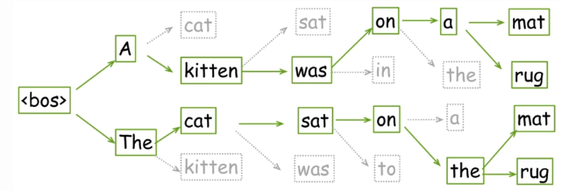
Beam Search
Для некоторого промпта нейросеть выдает текст по одному слову.
Нужно найти такое предложение, которое будет выглядеть наиболее естественно.
Для каждого следующего слова задана величина p — вероятность того, что это слово подходит по смыслу для выданного текста.

Slide 93
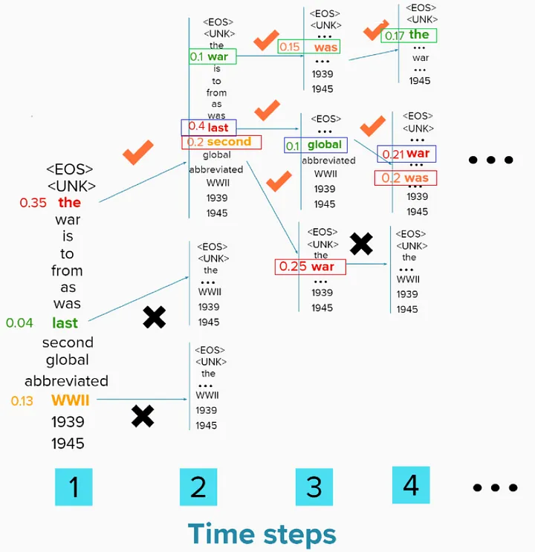
Beam Search
beam search with beam_size = 3
Проверяется 3 следующих слова (оптимальный размер 4-8)
Для каждого слова приведена вероятность из SoftMax
Sequence 1 — the last global war
(0.35 * 0.4 * 0.1 * 0.21) = 0.0029
Sequence 2 — the second war was
(0.35 * 0.2 * 0.25 * 0.2) =0.0034
Sequence 3 — the war was the
(0.35 * 0.1 * 0.15 * 0.17) = 0.00089
Чтобы не забивать память каждый раз рассматриваются ограниченное количество гипотез

Slide 94
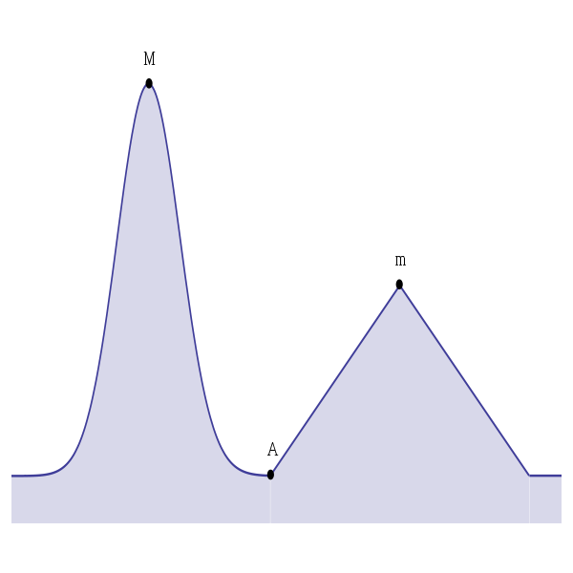
Если идти из A в сторону где больший уклон (в точке, соседней с А), то жадный алгоритм дат не оптимальное решение.

Slide 95
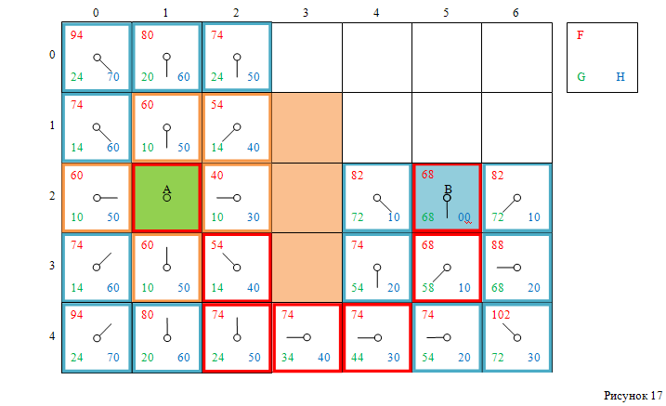
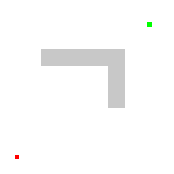
Алгоритм А*
Эвристический алгоритм поиска кратчайшего пути во взвешенном графе.
Сначала рассматриваются шаги в направлении уменьшения расстояния до цели.

Slide 96
Когда жадный алгоритм оптимален?
Если структура задачи задается матроидом, тогда применение жадного алгоритма выдаст глобальный оптимум (см. теорему Радо-Эдмондса).
Матроид — пара ( X , I ) , где X — конечное множество, называемое носителем матроида, а I — некоторое множество подмножеств X , называемое семейством независимых множеств , то есть I ⊂ 2^{X}.
При этом должны выполняться следующие условия:
Пустое множество является независимым множеством, т.е. ∅ ∈ I .
Все подмножества независимого множества также независимые множества, т.е. если A ∈ I и B ⊂ A , то B ∈ I .
Если A , B ∈ I и мощность A больше мощности B, то существует x ∈ A ∖ B такой, что B ∪ { x } ∈ I
так обозначается множество всех подмножеств

Slide 97
Пример. Планирование выполнения задач
Пусть программисту-фрилансеру Васе дано N заданий.
У каждого задания известен свой дедлайн, а также размер оплаты.
Вася за один день может сделать одно задание.
Выполнение задания можно начать с момента 0. Нужно максимизировать прибыль.
habr.com/ru/articles/120343

Slide 98
Пример. Планирование выполнения задач
Выгодно делать самые «дорогие задания», а наименее дорогие можно и не выполнять — тогда прибыль будет максимальна.
Каким образом распределить задания?
Будем перебирать задания в порядке убывания стоимости и заполнять расписание следующим образом: если для заказа есть еще хотя бы одно свободное место в расписании раньше его дедлайна, то поставим его на самое последнее из таких мест, в противном случае в срок мы его не можем выполнить, значит поставим в конец из свободных мест.

Slide 99
Пример. Планирование выполнения задач
Пустое множество выполненных заданий входит в наше множество.
Любое подмножество успешно выполненных заданий будет успешно выполнено.
Пусть у нас есть два множества успешно выполненных заданий A и B, при чем известно, что |A| > |B|.
Отсортируем задания в порядке увеличения дедлайна в обоих множествах. Возьмем задание из A, которого нет в B, и попробуем добавить его к множеству B. Это получится, ведь если бы в B не было пробела, то данное задание должно было присутствовать.
habr.com/ru/articles/120343

Slide 100
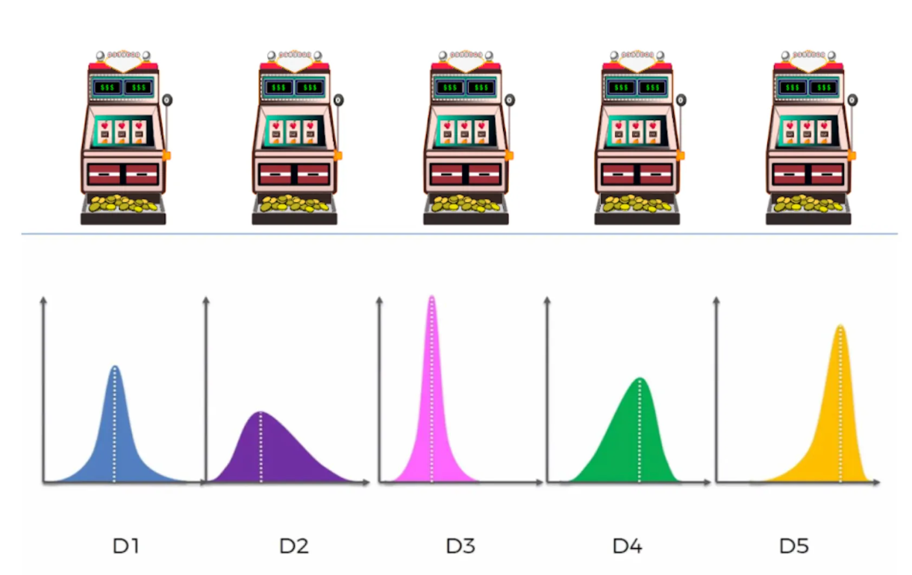
Многорукий бандит (Multi-armed bandit)
Задача многорукого бандита — это классическая задача теории принятия решений, где агент взаимодействует с окружающей средой с целью максимизировать награду при выборе из нескольких альтернативных действий
Представим, что у нас есть несколько игровых автоматов. Каждый автомат имеет свой рычаг, при нажатии на который игрок может получить случайную награду. Однако распределение наград для каждого автомата различается, и заранее не известно. Задача игрока — максимизировать свою суммарную награду за определённое количество ходов.

Slide 101


Многорукий бандит (Multi-armed bandit)
— множество действий
(взаимодействий с n игровыми автоматами)
Каждое действие приносит награду — R(a)
Т.е. награда — функция от действия, она может быть случайной (как и выигрыш на автомате)
Тогда задачу можно выразить как максимизацию среднего значения R(a)
Т.е. нужной найти такое действие a, повторяя которое много раз можно выиграть максимально возможную сумму.
Другими словами – найти такой автомат, выигрыш на котором будет наибольшим.

Slide 102
Многорукий бандит (Multi-armed bandit)
В общем случае распределение наград, в зависимости от действий – R(a) может быть неизвестно.
Поэтому будем выяснять его на практике, записывая выигрыши от действий.
Обозначим это приближении как q(a)

Slide 103
Вариант алгоритма 1
Инициализация:
1. q[] ← [0, 0, ..., 0] // Оценки наград для каждого действия
2. N[] ← [0, 0, ..., 0] // Счётчик выполненных действий для каждого действия
3. for t in 1..T:
3.1 a ← arg max(q) // Выбор действия с максимальной оценкой
3.2 r ← step(a) // Получение награды за действие
3.3 N[a] ← N[a] + 1 // Увеличение счётчика действий
3.4 q[a] ← r / N[a] + (1 - 1 / N[a]) * q[a]
// Обновление оценки награды (рекуррентное обновление оценки награды)

Slide 104
Проблемы алгоритма 1
arg max(q) будет всегда выдавать одно и то же действие.
Например, после того как на самом первом шаге выбрано действие a = 0,
обновится значение q( a = 0 ). Оно станет > 0, т.к. мы получим некий (скорее всего не оптимальный выигрыш).
Следовательно на каждом следующем шаге t будет arg max(q) = 0.
todo: таблица q

Slide 105
Exploration \ exploitation
Поэтому нужно в начале попробовать больше действий – исследовать R(a), получив достаточно хорошее приближение q(a)
После можно будет совершать более обоснованный выбор arg max(q) – exploitation.
Для получения приближения q(a) можно
совершать случайные действия a
совершать те действия a, которые были реже всего
…

Slide 106
Вариант алгоритма 2 – epsilon -greedy
Инициализация:
1. q[] ← [0, 0, ..., 0] // Оценки наград для каждого действия
2. N[] ← [0, 0, ..., 0] // Счётчик выполненных действий для каждого действия
3. for t in 1..T:
3.1 a ← arg max(q), c вероятностью 1 - eps
a ← случайно действие, иначе
3.2 r ← step(a) // Получение награды за действие
3.3 N[a] ← N[a] + 1 // Увеличение счётчика действий
3.4 q[a] ← r / N[a] + (1 - 1 / N[a]) * q[a]
// Обновление оценки награды (рекуррентное обновление оценки награды)
На практике для работы алгоритма достаточно eps = 0.1

Slide 107

Вариант алгоритма 3 – upper confidence bound sampling
Upper Confidence Bound Sampling — алгоритм, который повышает ценность редко совершаемых действий:
У этого алгоритма есть несколько хороших свойств:
Совершим каждое действие хотя бы один раз.
Со временем количество неоптимальных действий убывает.
Можем регулировать частоту исследования окружения, меняя константу c.

Slide 108
Где это используется?
Рекомендательные системы (интернет магазины, видеосервисы и т.д.)
Правильная рекомендация = награда
Нужно соблюсти баланс между правильным рекомендациями и разнообразными рекомендациями, чтобы лучше узнать предпочтения пользователя
Диалоговые системы
Дообучение нейросетей, например ChatGPT, на основе обратной связи от пользователей
Notes:
- **Алгоритм Дейкстры для поиска кратчайшего пути:**
Этот алгоритм находит кратчайший путь от одного узла до всех остальных в графе с неотрицательными весами. Он широко используется в сетевых маршрутизаторах для определения оптимальных путей передачи данных.
- **Алгоритм Хаффмана для сжатия данных:**
На основе частот появления символов строится оптимальное префиксное кодирование, что позволяет уменьшить размер файла. Это важно в различных приложениях, где требуется эффективное сжатие информации.
- **Построение минимального остовного дерева (алгоритмы Прима и Краскала):**
Эти алгоритмы используются для соединения всех вершин графа с минимальной суммарной стоимостью. Такой подход применим, например, при проектировании сетей (коммуникационных, электрических и т.д.), где нужно минимизировать затраты на соединение узлов.
- **Задача о размене монет:**
В определённых случаях жадный алгоритм подбирает минимальное число монет для размена заданной суммы. Хотя метод работает корректно для некоторых наборов номиналов, в общем случае решение может оказаться неоптимальным.
- **Планирование задач и распределение ресурсов:**
Некоторые алгоритмы операционных систем или распределённых систем используют жадный выбор для определения очередности выполнения задач, выбирая, например, сначала задачи с наименьшей длительностью или с наибольшей приоритетностью.
### В деятельности людей
- **Оптимальное распределение бюджета:**
При планировании расходов можно последовательно выбирать наименее затратные или наиболее выгодные опции, чтобы максимально эффективно использовать ограниченные финансовые ресурсы.
- **Маршрутизация и логистика:**
При организации доставки товаров или планировании поездок часто применяется жадный выбор — например, выбор ближайшей точки доставки или следующего пункта маршрута, чтобы сократить общее время в пути.
- **Принятие инвестиционных решений:**
Инвесторы могут использовать жадный подход, выбирая активы с наибольшей краткосрочной доходностью. Это упрощённая стратегия, позволяющая быстро реагировать на рыночные изменения.
- **Планирование личного времени:**
При составлении ежедневного расписания можно выбирать задачи, которые требуют минимальных временных затрат или приносят максимальную отдачу, что помогает повысить личную продуктивность.
Эти примеры демонстрируют, как жадные алгоритмы находят применение в самых разных областях, где требуется быстрое и эффективное принятие решений, даже если они не всегда гарантируют глобально оптимальное решение для всех типов задач.

Slide 109
Динамическое программирование dynamic programming

Slide 110
Динамическое программирование
— это когда у нас есть задача, которую непонятно как решать, и мы разбиваем ее на меньшие задачи, которые тоже непонятно как решать.
А. Кумок

Slide 111
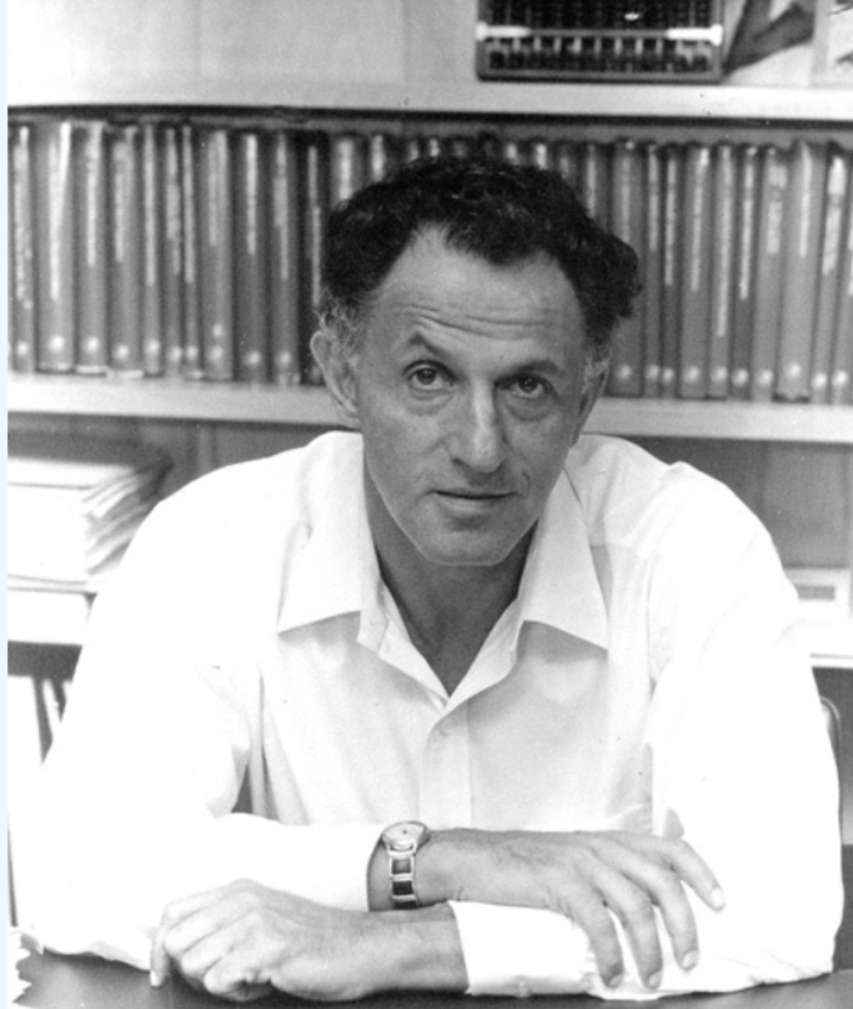
Динамическое программирование
Метод динамического программирования, который иногда называют методом динамической оптимизации - это подход к решению сложных задач путём разбиения их на более мелкие части и запоминания результатов решения этих частей.
Ричард Беллман придумал термин динамическое программирование, для того чтобы название его области исследований не вызывало антипатии у начальства. [Stuart Dreyfus, (2002) Richard Bellman on the Birth of Dynamic Programming. Operations Research 50(1):48-5]

Slide 112
Применение
・Computer science: AI, compilers, systems, graphics, theory, ….
・Operations research.
・Information theory.
・Control theory.
・Bioinformatics.
Some famous dynamic programming algorithms.
・Avidan–Shamir for seam carving.
・Unix diff for comparing two files.
・Viterbi for hidden Markov models.
・De Boor for evaluating spline curves.
・Bellman–Ford–Moore for shortest path.
・Knuth–Plass for word wrapping text in .
・Cocke–Kasami–Younger for parsing context-free grammars.
・Needleman–Wunsch/Smith–Waterman for sequence alignment.

Slide 113
В чём проблема такого алгоритма?
int Fibonacci(const int n) {
if (n < 0) return -1;
else if (n < 2) return n;
else return Fibonacci(n - 2) + Fibonacci(n - 1);
}
Число операций будет экспоненциально относительно n.
Решение: не считать лишний раз - если мы один раз посчитали Fk, то запомним и в следующий раз, когда оно нам понадобится используем.
Удобнее всего сохранить числа Фибоначчи прямо в массиве.
algocode.ru/page/ekb-7-dynamic-prog
Notes:
https://algocode.ru/page/ekb-7-dynamic-prog/

Slide 114
Тот, кто не помнит прошлого обречён на его повторение.
— Динамическое программирование.

Slide 115
Подходы динамического программирования
Мемоизация (ленивая динамика) — заполнение кеша сверху-вниз, использование заново ранее вычисленныех решения подзадач.
Табуляция (заполнение кеша снизу-вверх) – похожий подход, но сфокусированный на заполнение кеша, а не на поиске решения подпроблемы. Вычисление значений, которые необходимо поместить в кеш легче всего в данном случае выполнять итеративно, а не рекурсивно.

Slide 116
Числа Фибоначчи. Мемоизация
size_t MemFibonacci(size_t n, vector<long long>& mem) {
if (n < 0) return -1;
else if (mem[n] != -1) return mem[n];
else if (n < 2) mem[n] = n;
else mem[n] = MemFibonacci(n - 2, mem) +
MemFibonacci(n - 1, mem);
return mem[n];}
int main() {
const size_t n = 40;
// зарезервировать память под n+2 элемента, заполнить -1
vector<long long> mem(n + 2, -1);
cout << MemFibonacci(n, mem);
return 0;
}

Slide 117
Числа Фибоначчи. Табуляция
long long TabFibonacci(size_t n) {
vector<long long> mem(n + 2, -1); // кеш
mem[0] = 0;
mem[1] = 1;
for (long long index = 2; index <= n; ++index) {
mem[index] = mem[index - 2] + mem[index - 1];
}
return mem[n];
}
// * итеративный алгоритм
// * есть отдельная переменная для хранения кеша операций

Slide 118
Динамическое программирование
свести задачу для N к задаче для чисел, меньших, чем N
(с помощью формулы)
хранить все ответы в массиве
заполнить начало массива вручную (для которых формула не работает)
обойти массив и заполнить ответы по формуле
вывести ответ откуда-то из этого массива

Slide 119
Динамическое программирование
Чтобы решить задачу по динамике вы должны ответить на 5 вопросов:
Что лежит в массиве? (самый важный вопрос чаще всего)
Как инициализировать начало массива?
Как обходить массив? (чаще всего слева направо, но не всегда)
Какой формулой считать элементы массива?
Где в массиве лежит ответ?

Slide 120
Задача о кузнечике
На числовой прямой сидит кузнечик, который может прыгать вправо на одну или на две единицы. Первоначально кузнечик находится в точке с координатой 0. Определите количество различных маршрутов кузнечика, приводящих его в точку с координатой n.

Slide 121
Задача о кузнечике
Обозначим количество маршрутов кузнечика, ведущих в точку с координатой n, как F(n).
Как определять функцию?
F(0) = 1 — Существует ровно один маршрут из точки 0 в точку 0 — он не содержит ни одного прыжка).
F(1) = 1, F(2) = 2, ….
В точку n кузнечик может попасть двумя способами:
  из точки n-2 при помощи прыжка длиной 2
  из точки n-1 прыжком длины 1.
  То есть число способов попасть в точку равно сумме числа способов попасть в точку и , что позволяет выписать рекуррентное соотношение F(n) = F(n-1) + F(n-2)

Slide 122

Количество путей в графе

Slide 123
Расстояние Левенштейна
найти минимальное «расстояние» между двумя словами. Расстоянием в этом случае будет минимальное количество операций, которые нужно применить к первому слову, чтобы получить второе (или наоборот).
Доступных операций три:
insert — добавить одну букву в любое место в слове, в том числе в самое начало и в конец
delete — удалить одну букву из любого места в слове
replace — заменить одну букву в определенном месте на другую букву

Slide 124
Разделяй и властвуй divide and conquer

Slide 125
Разделяй и властвуй — схема разработки алгоритмов, заключающаяся в рекурсивном разбиении решаемой задачи на две или более подзадачи того же типа, но меньшего размера, и комбинировании их решений для получения ответа к исходной задаче; разбиения выполняются до тех пор, пока все подзадачи не окажутся элементарными.
Обычно решение задачи происходит в три шага:
1. Разделение на подзадачи (меньшие экземпляры той же задачи)
2. Рекурсивное решение (для некоторых достаточно малых подзадач ответ очевиден — базовые случаи)
3. Комбинирование решений подзадач

Slide 126

Сортировка слиянием, merge sort
Разделение. Последовательность размера n делится на 2 подпоследовательности размера n/2
Подпоследовательности рекурсивно сортируются этим же методом.
Комбинирование. Две подпоследовательности соединяются для получения окончательной отсортированной последовательности.
База рекурсии: n = 1

Slide 127
Сортировка слиянием, merge sort

Slide 128


Слияние отсортированных массивов
На каждом шаге меньший из двух первых элементов подмассивов записываем его в результирующий массив. Счётчики номеров элементов результирующего массива и подмассива, из которого был взят элемент, увеличиваем на 1.
Новый массив

Slide 129
Общий алгоритм
// a - сортируемый массив, его левая граница lb, правая граница ub
template <class T>
void mergeSort(T a[], long lb, long ub) {
long split; // индекс, по которому делим массив
if (lb < ub) { // если есть более 1 элемента
split = (lb + ub)/2;
mergeSort(a, lb, split); // сортировать левую половину
mergeSort(a, split+1, last); // сортировать правую половину
merge(a, lb, split, ub); // слить результаты в общий массив
}
}

Slide 130
Сортировка слиянием, merge sort
Худшее время O ( n log ⁡ n )
Лучшее время O ( n log ⁡ n )
Среднее время O ( n log ⁡ n )
Затраты памяти
O ( 1 ) для списка,
O ( n ) для массива
Может использоваться в качестве алгоритма внешней сортировки.

Slide 131
Сортировка слиянием, merge sort
Достоинства:
Работает даже на структурах данных последовательного доступа.
Хорошо сочетается с подкачкой и кэшированием памяти.
Неплохо работает в параллельном варианте: легко разбить задачи между процессорами поровну
Не имеет «трудных» входных данных.
Устойчивая - сохраняет порядок равных элементов (принадлежащих одному классу эквивалентности по сравнению)
Недостатки:
На «почти отсортированных» массивах работает столь же долго, как на хаотичных. Существует вариант сортировки слиянием, который работает быстрее на частично отсортированных данных, но он требует дополнительной памяти, в дополнении ко временному буферу, который используется непосредственно для сортировки.
Требует дополнительной памяти по размеру исходного массива.

Slide 132
Примеры
Бинарный поиск

Slide 133
Алгоритм Евклида
Находит наибольшего общего делителя (НОД) двух целых чисел a и b.
Для нахождения НОД двух чисел нужно заменить большее из чисел на остаток от деления его на меньшее и для полученной пары повторять эту процедуру, пока одно из чисел не станет равно нулю. Тогда второе число будет равно наибольшему общему делителю исходных чисел.
НОД(a = 175, b = 90) -> a = 175 % 90 = 85
НОД(a = 85, b = 90) -> b = 90 % 85 = 5
НОД(a = 85, b = 5) -> a = 85 % 5 = 0
НОД(a = 0, b = 5) = 5

Slide 134

Задача поиска максимального подмассива
Раздел 4.1

Slide 135
Быстрая сортировка, quicksort

Slide 136
Другие примеры
Алгоритм Карацубы умножения двух чисел из n цифр путём O ( n ^{log_2(3)} ) числа операции
Поразрядная сортировка
В том числе метод маршрутизации почтовых отправлений: письма сортируются в отдельные пакеты, предназначенные для разных географических районов, каждый из этих пакетов делится на партии для более мелких подрайонов и так далее, пока они не будут доставлены
Нисходящий синтаксический анализ
Алгоритм Штрассена для быстрого умножения матриц, O( n^{lg(7)})
…

Slide 137
Продолжение: Алгоритмы поиска и сортировки

